Slide 1


ZDROWA ONA – co pobudza i obniża kobiece libido?
Raport badawczy
Styczeń, 2019

Slide 2
SPIS TREŚCI
 | Slajdy
Metodologia badania | 3
Mapa raportu | 4
Podsumowanie badania | 5
Szczegółowe wyniki badania – TOTAL | 6
Struktura demograficzna | 124
Kontakt | 126

Slide 3
METODOLOGIA BADANIA
Cel badania uzyskanie wiedzy na temat czynników wpływających na libido Polek, w tym wpływ antykoncepcji hormonalnej.
Badanie zostało zrealizowane w dniach 30.01-04.02.2019 przez agencję SW RESEARCH metodą wywiadów on-line (CAWI) na panelu internetowym SW Panel.
W ramach badania przeprowadzono 3223 ankiet z kobietami powyżej 18 roku życia.
Kwestionariusz badawczy został przygotowany przez agencję SW RESEARCH na podstawie zagadnień dostarczonych przez agencję MSL Group.

Slide 4
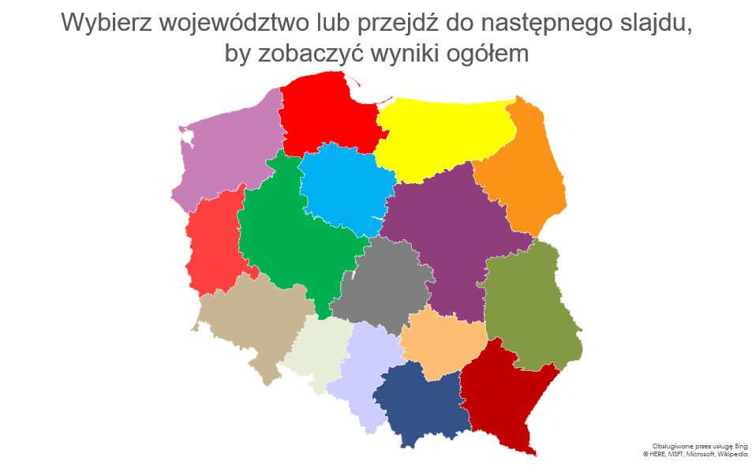
6,0%
4,5%
3,5%
2,5%
5,4%
14,0%
2,7%
9,1%
6,3%
7,8%
5,6%
2,6%
3,3%
12,3%
5,5%
8,8%

Slide 5
PODSUMOWANIE BADANIA
Libido, czyli popęd seksualny. Co go pobudza, co go przygasza?
Polki niechętnie sięgają po antykoncepcje – nie robi tego połowa z nich. Wśród wybieranych metod najczęściej stosowaną jest antykoncepcja mechaniczna,
czyli m.in. prezerwatywy, po które sięga co 5 kobieta. Na antykoncepcję hormonalną decyduje się podobny odsetek kobiet, co na naturalne metody antykoncepcji
– kolejno 16% i 15%. Najrzadziej stosowane metody to chemiczna antykoncepcja i sterylizacja, na które decyduje się zaledwie 3% Polek.
Panie, aby zwiększyć ochotę na seks, powinny zadbać przede wszystkim o dobre samopoczucie psychiczne (87%), wolny czas (77%) i ogólny dobry stan zdrowia (76%). Najbardziej neutralny wpływ na kobiece libido mają dieta (63%), antykoncepcja hormonalna (58%) i wiek (55%). Negatywnie na popęd seksualny wpływają przede wszystkim choroby (87%), stres (86%) i zmęczenie (84%).
Antykoncepcja hormonalna i przyjmowane leki są tymi czynnikami, które zdaniem połowy badanych mają najmniejszy wpływ na ich libido. Duży wpływ mają dobre samopoczucie psychiczne (87%), aktualne relacje z partnerem (86%) oraz akceptacja swojego ciała (84%).
Z badania wynika, że w celu pobudzenia zmysłów i zwiększenia ochoty na seks, kobiety najczęściej relaksują się np. w kąpieli, podczas masażu. Z takiej formy dbania
o swoje libido korzysta niemal połowa Pań. Dla 42% Polek źródłem pobudzenia jest bielizna. Przyczyną spadku libido dla blisko 60% kobiet jest ich aktualne samopoczucie i emocje, dla co 5 z nich są to relacje z partnerem.

Slide 6
Szczegółowe wyniki badania –
WSZYSTKIE RESPONDENTKI

Slide 7








RODZAJE STOSOWANEJ ANTYKONCEPCJI
Jakiego rodzaju antykoncepcje stosujesz?
Antykoncepcja mechaniczna (np..prezerwatywy, wkładki domaciczne) | Antykoncepcja hormonalna (np. tabletki, plastry) | Naturalne metody antykoncepcji (np. kalendarzyk, obserwacja sygnałów z ciała) | Antykoncepcja chemiczna (np. żele plemnikobójcze) | Sterylizacja | Inna metoda | Nie stosują żadnej
Dane w %
N=3223

Slide 8
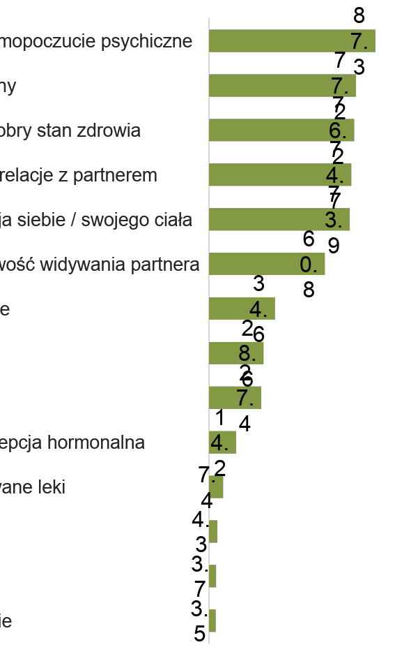
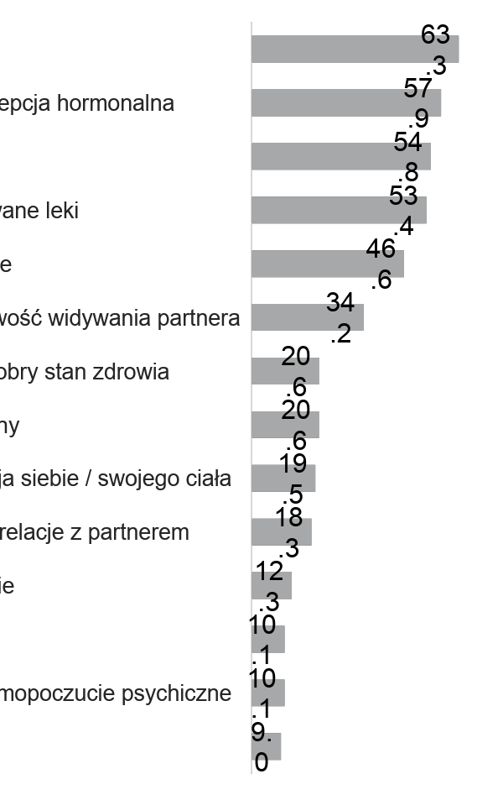
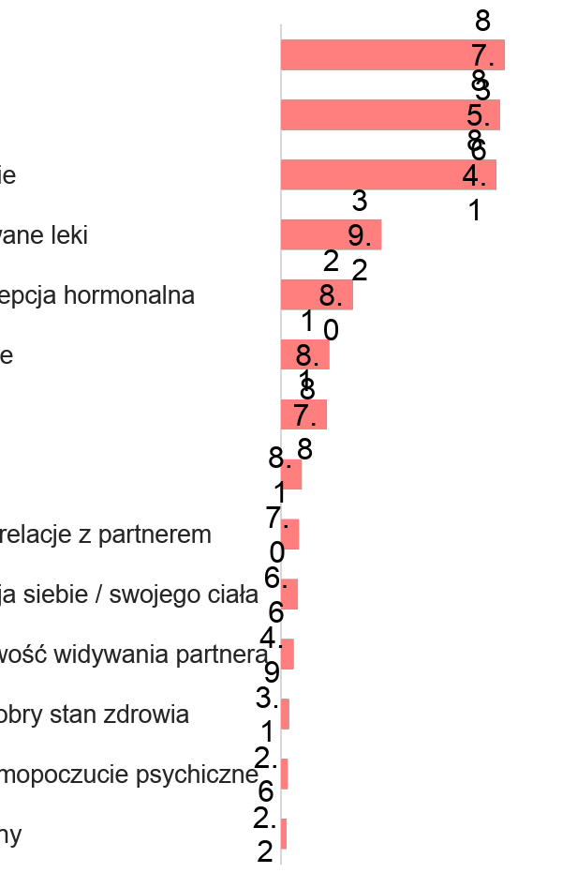
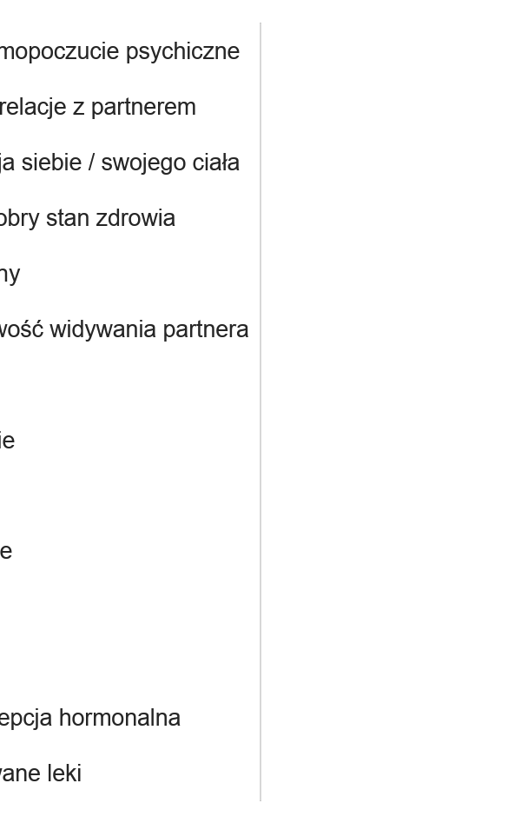
CZYNNIKI WPŁYWAJĄCE NA LIBIDO (POPĘD SEKSUALNY)
Które czynniki wpływają na Twoje libido (popęd seksualny)? Podziel podane czynniki na te, które wpływają pozytywnie, negatywnie lub nie mają żadnego wpływu.
CZYNNIKI POZYTYWNE
CZYNNIKI NEUTRALNE
CZYNNIKI NEGATYWNE
WPŁYW* Duży | mały
87 | 3
86 | 4
84 | 4
82 | 4
81 | 7
80 | 4
75 | 16
73 | 16
71 | 17
65 | 13
63 | 7
60 | 12
52 | 14
51 | 17
*Suma odpowiedzi „zdecydowanie duży” i „raczej duży” oraz „zdecydowanie mały” i „raczej mały”
Dane w %
N=3223

Slide 9


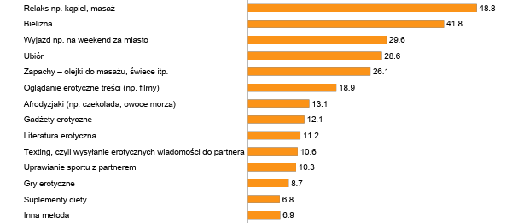
METODY SŁUŻĄCE POBUDZENIU LIBIDO
Jakie stosujesz metody, żeby pobudzić swoje libido?
Dane w %
N=3223

Slide 10
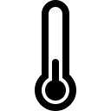

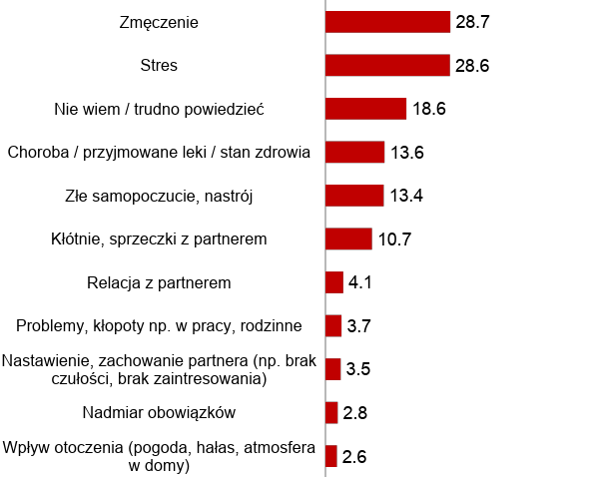
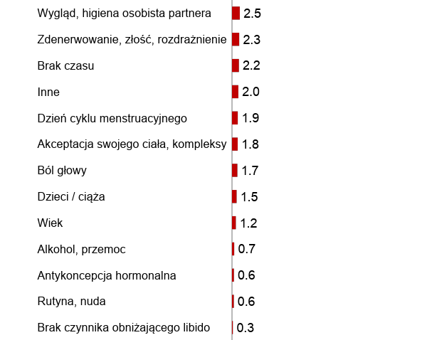
CZYNNIKI WPŁYWAJĄCE NA HAMOWANIE, OBNIŻENIE LIBIDO
Pomyśl o czynnikach, które sprawiają, że Twój popęd seksualny spada - nie masz ochoty na seks, ochota jest mniejsza niż zwykle. Co najbardziej hamuje, obniża Twoje libido?
Pytanie otwarta, odpowiedzi zakodowane.
Dane w %
N=3223

Slide 11
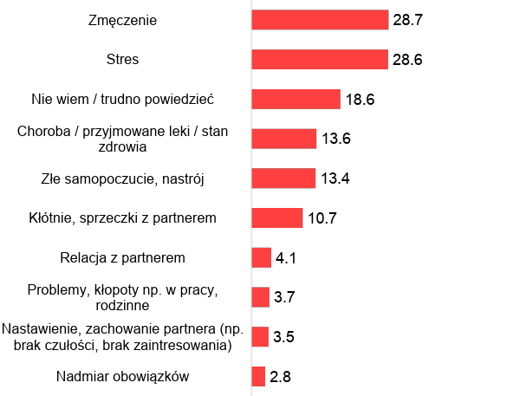
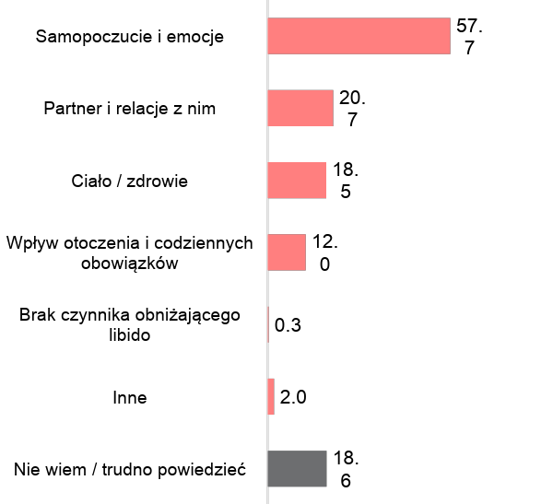
CZYNNIKI WPŁYWAJĄCE NA HAMOWANIE, OBNIŻENIE LIBIDO – TOP 10 ORAZ KATEGORIE
Pomyśl o czynnikach, które sprawiają, że Twój popęd seksualny spada - nie masz ochoty na seks, ochota jest mniejsza niż zwykle. Co najbardziej hamuje, obniża Twoje libido?
TOP 10*
KATEGORIE**
Pytanie otwarta, odpowiedzi zakodowane.
*10 najczęściej udzielanych odpowiedzi **Odpowiedzi podzielone wg przyjętych kategorii.
Dane w %, N=3223

Slide 12
Szczegółowe wyniki badania –
Województwo dolnośląskie

Slide 13
PODSUMOWANIE BADANIA – województwo dolnośląskie
Kobiety zamieszkujące województwo dolnośląskie częściej niż przeciętna Polka sięgają po antykoncepcje – nie stosuje jej 45% badanych, podczas gdy w całej Polsce jest to ponad połowa. Na antykoncepcje mechaniczną decyduje się 29% Pań (przy 20% ogółem), na antykoncepcję hormonalną 21% (16% ogółem), a co 5 wybiera naturalne metody (15% ogółem).
Podobnie jak w całym kraju, najbardziej pozytywny wpływ na libido ma dla kobiet zamieszkujących województwo dolnośląskie dobre samopoczucie (87%). Jednak na drugim miejscu, wyżej niż czas wolny, kobiety doceniają wpływ aktualnych relacji z partnerem (81%). Czynnikami neutralnymi w stosunku do libido są wiek, dieta i antykoncepcja hormonalna (kolejno 65%, 63% i 60%). Za najbardziej negatywne czynniki kobiety z tej części kraju uznały, podobnie jak wszystkie Polki, chorobę, zmęczenie i stres.
Antykoncepcja hormonalna, wiek i przyjmowane leki są tymi czynnikami, które zdaniem połowy badanych mają najmniejszy wpływ na ich libido. Duży wpływ mają dobre samopoczucie psychiczne, ogólny dobry stan zdrowia i aktualne relacje z partnerem.
Z badania wynika, że w celu pobudzenia zmysłów i zwiększenia ochoty na seks, kobiety najczęściej relaksują się np. w kąpieli, podczas masażu – korzysta z takiej formy ponad połowa pań – nieznacznie więcej niż w całym kraju (49%).

Slide 14


RODZAJE STOSOWANEJ ANTYKONCEPCJI
Jakiego rodzaju antykoncepcje stosujesz?
Antykoncepcja mechaniczna (np..prezerwatywy, wkładki domaciczne) | Antykoncepcja hormonalna (np. tabletki, plastry) | Naturalne metody antykoncepcji (np. kalendarzyk, obserwacja sygnałów z ciała) | Antykoncepcja chemiczna (np. żele plemnikobójcze) | Sterylizacja | Inna metoda | Nie stosują żadnej
Województwo dolnośląskie [N=246]
Total [N=3223]
Dane w %

Slide 15



CZYNNIKI WPŁYWAJĄCE NA LIBIDO (POPĘD SEKSUALNY)- TOTAL
Które czynniki wpływają na Twoje libido (popęd seksualny)? Podziel podane czynniki na te, które wpływają pozytywnie, negatywnie lub nie mają żadnego wpływu.
CZYNNIKI POZYTYWNE
CZYNNIKI NEUTRALNE
CZYNNIKI NEGATYWNE
WPŁYW* Duży | mały
87 | 3
86 | 4
84 | 4
82 | 4
81 | 7
80 | 4
75 | 16
73 | 16
71 | 17
65 | 13
63 | 7
60 | 12
52 | 14
51 | 17
*Suma odpowiedzi „zdecydowanie duży” i „raczej duży” oraz „zdecydowanie mały” i „raczej mały”
Dane w %
N=3223

Slide 16
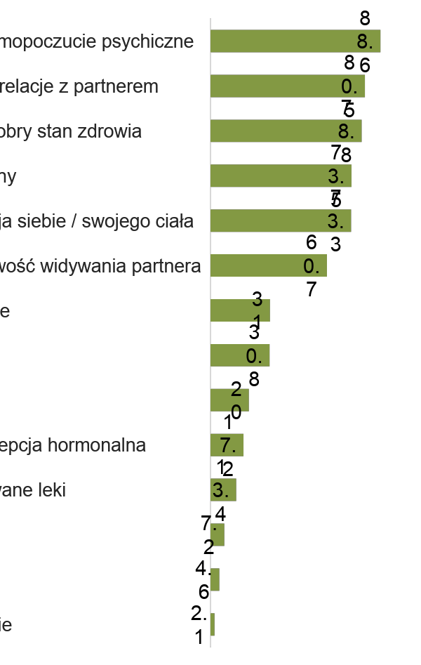
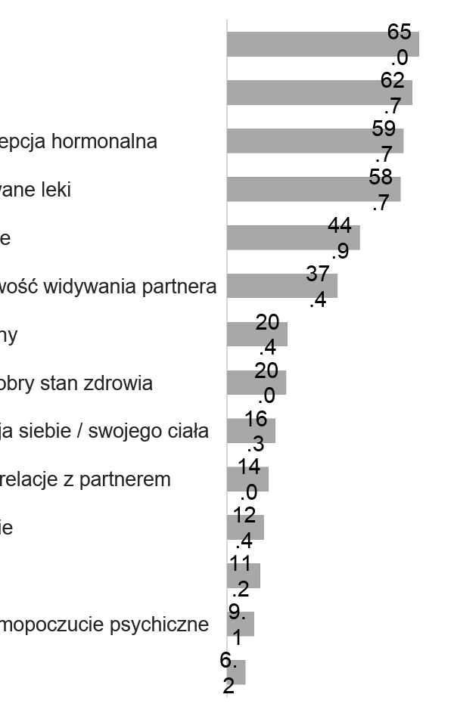
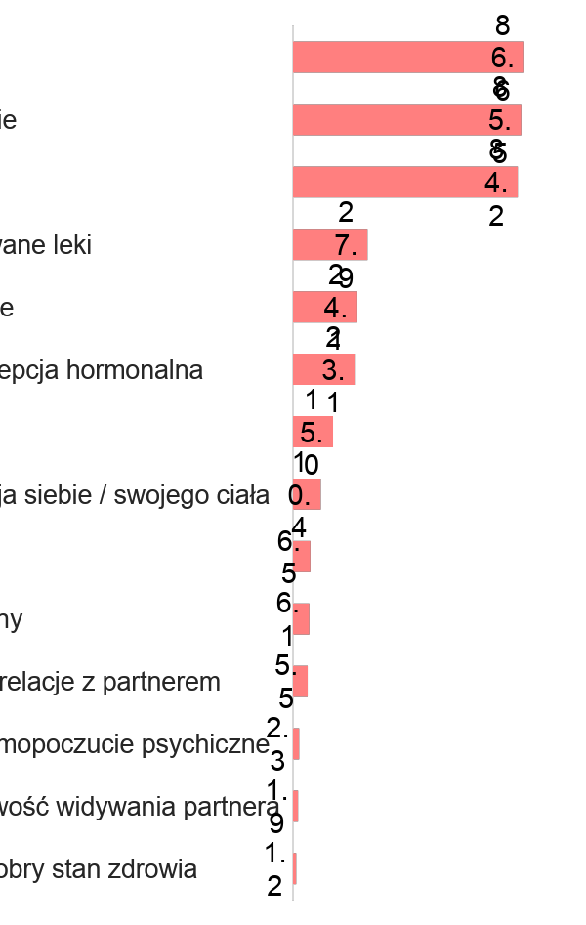
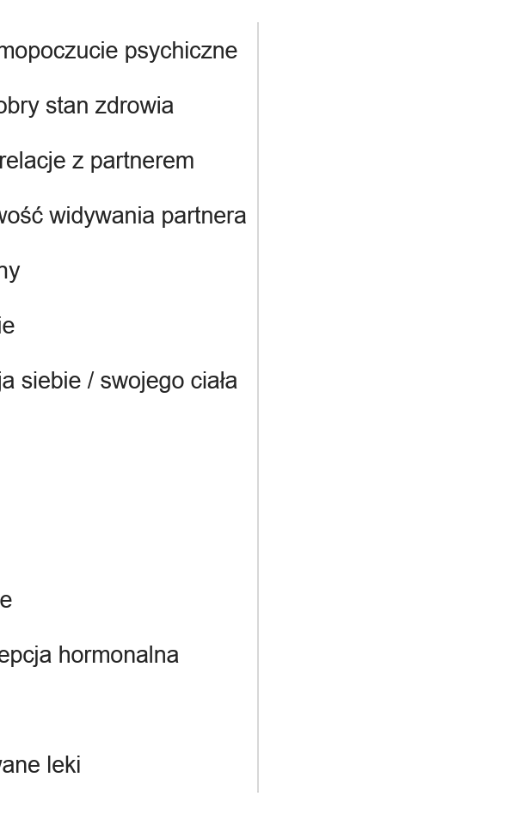
CZYNNIKI WPŁYWAJĄCE NA LIBIDO (POPĘD SEKSUALNY)- WOJEWÓDZTWO DOLNOŚLĄSKIE
Które czynniki wpływają na Twoje libido (popęd seksualny)? Podziel podane czynniki na te, które wpływają pozytywnie, negatywnie lub nie mają żadnego wpływu.
CZYNNIKI POZYTYWNE
CZYNNIKI NEUTRALNE
CZYNNIKI NEGATYWNE
WPŁYW* Duży | mały
87 | 1
82 | 3
82 | 4
81 | 3
80 | 4
76 | 16
75 | 4
74 | 17
69 | 19
59 | 5
57 | 18
56 | 8
52 | 15
42 | 22
*Suma odpowiedzi „zdecydowanie duży” i „raczej duży” oraz „zdecydowanie mały” i „raczej mały”
Dane w %
N=246

Slide 17
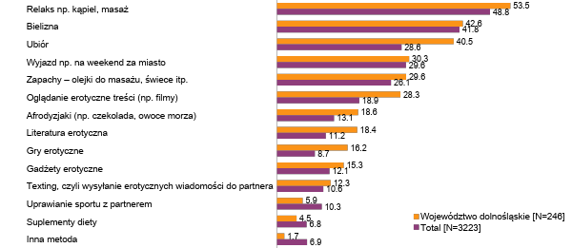
METODY SŁUŻĄCE POBUDZENIU LIBIDO
Jakie stosujesz metody, żeby pobudzić swoje libido?
Dane w %

Slide 18

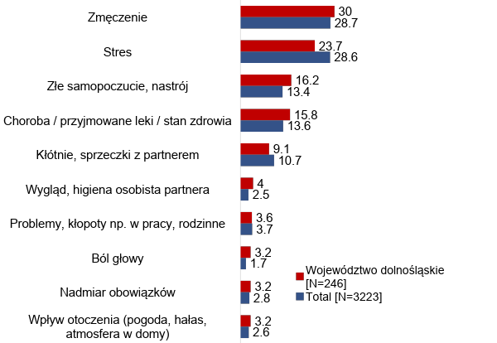
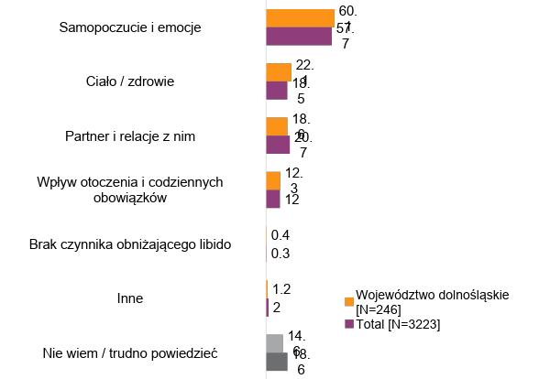
CZYNNIKI WPŁYWAJĄCE NA HAMOWANIE, OBNIŻENIE LIBIDO – TOP 10 ORAZ KATEGORIE
Wróć do początku raportu
Pomyśl o czynnikach, które sprawiają, że Twój popęd seksualny spada - nie masz ochoty na seks, ochota jest mniejsza niż zwykle. Co najbardziej hamuje, obniża Twoje libido?
TOP 10*
KATEGORIE**
Pytanie otwarta, odpowiedzi zakodowane.
*10 najczęściej udzielanych odpowiedzi **Odpowiedzi podzielone wg przyjętych kategorii.
Dane w %,

Slide 19
Szczegółowe wyniki badania –
Województwo kujawsko-pomorskie

Slide 20
PODSUMOWANIE BADANIA – województwo kujawsko-pomorskie
Województwo kujawsko-pomorskie to region, gdzie kobiety zdecydowanie rzadziej sięgają po jakąkolwiek antykoncepcje. Nie stosuje jej 70% kobiet. Największy odsetek Pań decyduje się na antykoncepcje: hormonalną (13%), mechaniczną (12%), a co 10 stosuje naturalne metody zapobiegania ciąży.
Antykoncepcja hormonalna została uznana przez mieszkanki województwa kujawsko-pomorskiego za najbardziej neutralną względem kobiecego czynnika wpływającego na libido (63%).
Podobnie jak wszystkie Polki, panie zamieszkujące ten region najwyżej cenią relaks, jako metodę pobudzania libido.

Slide 21

RODZAJE STOSOWANEJ ANTYKONCEPCJI
Jakiego rodzaju antykoncepcje stosujesz?
Antykoncepcja mechaniczna (np..prezerwatywy, wkładki domaciczne) | Antykoncepcja hormonalna (np. tabletki, plastry) | Naturalne metody antykoncepcji (np. kalendarzyk, obserwacja sygnałów z ciała) | Antykoncepcja chemiczna (np. żele plemnikobójcze) | Sterylizacja | Inna metoda | Nie stosują żadnej
Województwo kujawsko-pomorskie [N=176]
Total [N=3223]
Dane w %

Slide 22
CZYNNIKI WPŁYWAJĄCE NA LIBIDO (POPĘD SEKSUALNY)- TOTAL
Które czynniki wpływają na Twoje libido (popęd seksualny)? Podziel podane czynniki na te, które wpływają pozytywnie, negatywnie lub nie mają żadnego wpływu.
CZYNNIKI POZYTYWNE
CZYNNIKI NEUTRALNE
CZYNNIKI NEGATYWNE
WPŁYW* Duży | mały
87 | 3
86 | 4
84 | 4
82 | 4
81 | 7
80 | 4
75 | 16
73 | 16
71 | 17
65 | 13
63 | 7
60 | 12
52 | 14
51 | 17
*Suma odpowiedzi „zdecydowanie duży” i „raczej duży” oraz „zdecydowanie mały” i „raczej mały”
Dane w %
N=3223

Slide 23
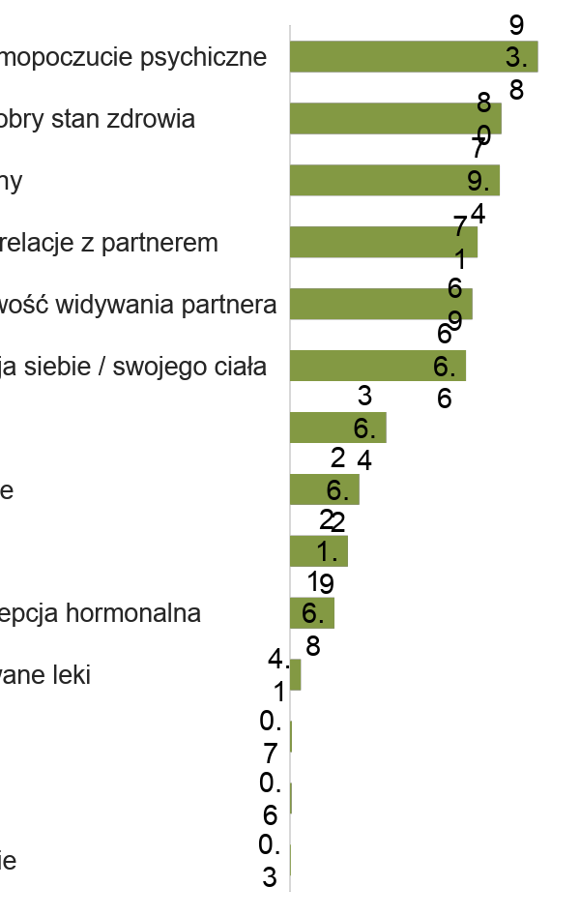
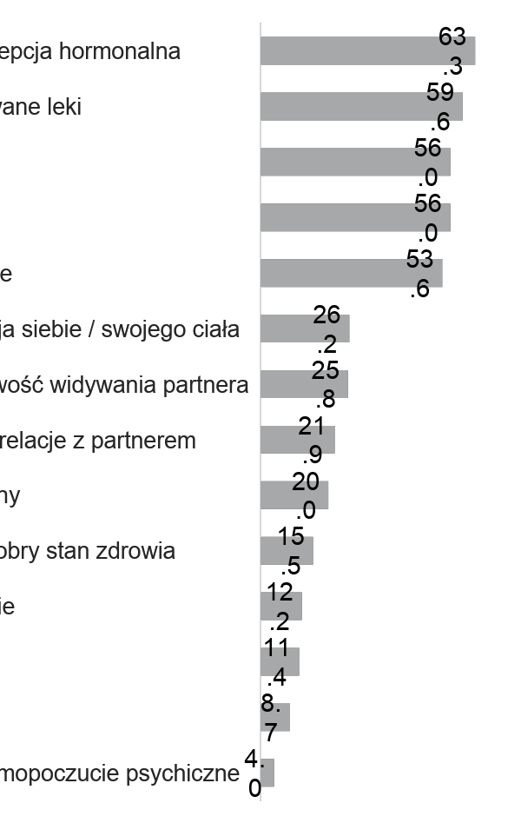
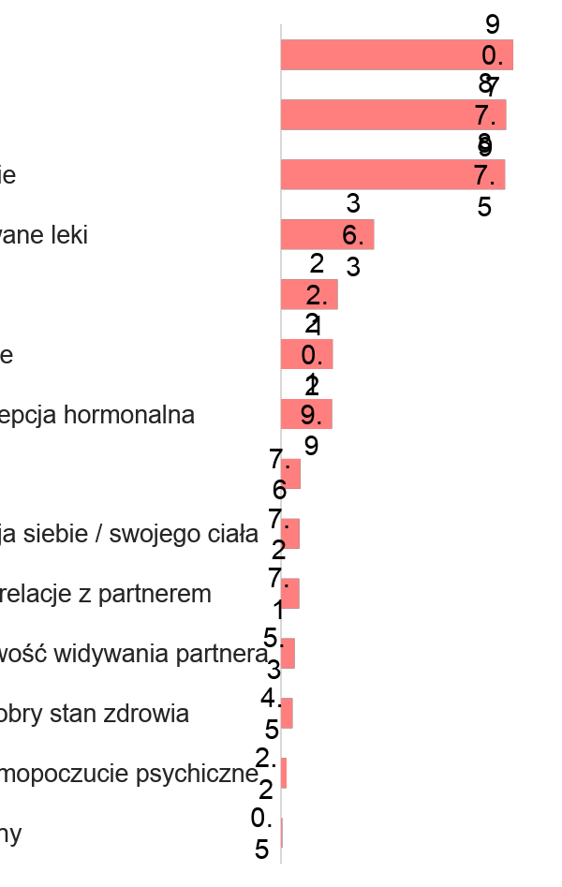
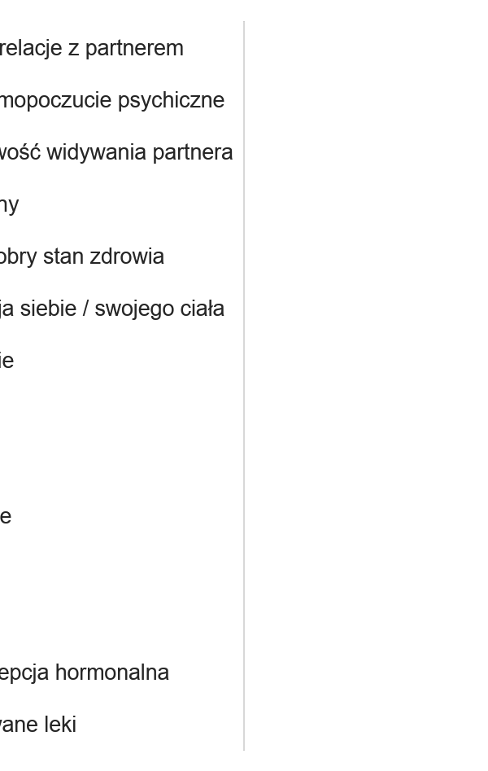
CZYNNIKI WPŁYWAJĄCE NA LIBIDO (POPĘD SEKSUALNY)- WOJEWÓDZTWO KUJAWSKO-POMORSKIE
Które czynniki wpływają na Twoje libido (popęd seksualny)? Podziel podane czynniki na te, które wpływają pozytywnie, negatywnie lub nie mają żadnego wpływu.
CZYNNIKI POZYTYWNE
CZYNNIKI NEUTRALNE
CZYNNIKI NEGATYWNE
WPŁYW* Duży | mały
93 | 3
93 | 1
93 | 1
88 | 6
83 | 2
82 | 4
81 | 14
81 | 10
80 | 17
74 | 3
72 | 9
72 | 12
69 | 10
56 | 16
*Suma odpowiedzi „zdecydowanie duży” i „raczej duży” oraz „zdecydowanie mały” i „raczej mały”
Dane w %
N=176

Slide 24
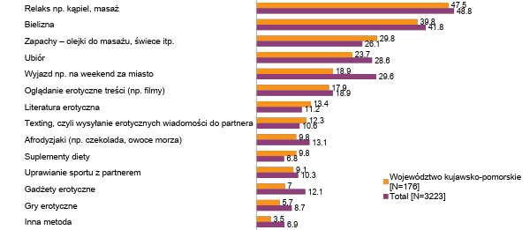
METODY SŁUŻĄCE POBUDZENIU LIBIDO
Jakie stosujesz metody, żeby pobudzić swoje libido?
Dane w %

Slide 25
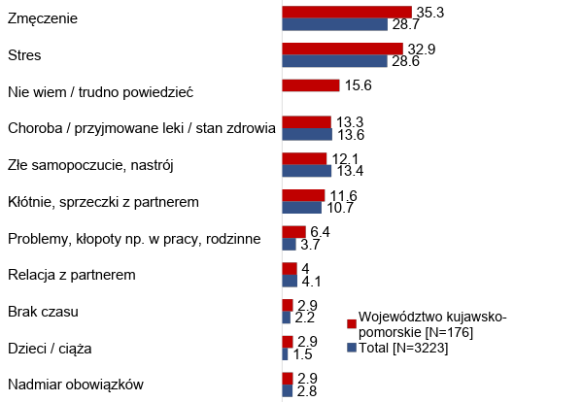
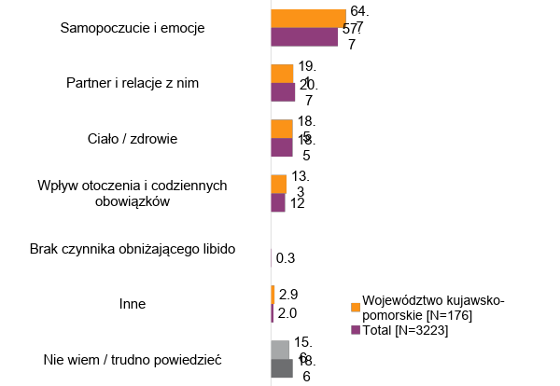
CZYNNIKI WPŁYWAJĄCE NA HAMOWANIE, OBNIŻENIE LIBIDO – TOP 10 ORAZ KATEGORIE
Wróć do początku raportu
Pomyśl o czynnikach, które sprawiają, że Twój popęd seksualny spada - nie masz ochoty na seks, ochota jest mniejsza niż zwykle. Co najbardziej hamuje, obniża Twoje libido?
TOP 10*
KATEGORIE**
Pytanie otwarta, odpowiedzi zakodowane.
*10 najczęściej udzielanych odpowiedzi **Odpowiedzi podzielone wg przyjętych kategorii.
Dane w %,

Slide 26
Szczegółowe wyniki badania –
Województwo lubelskie

Slide 27
PODSUMOWANIE BADANIA – województwo lubelskie
Kobiety zamieszkujące województwo lubelskie równie rzadko, co wszystkie Polki sięgają po antykoncepcje – nie robi tego 55% badanych. Jeżeli to robią, sięgają najczęściej po antykoncepcje: mechaniczną (22%) lub hormonalną (14%). Ta druga jest również czynnikiem, którego wpływ na libido panie oceniły jako mały.
Inaczej niż wszystkie badane, kobiety zamieszkujące województwo lubelskie za czynniki mające największy wpływ na ich libido oceniły aktualne relacje z partnerem (88%), czas wolny, zmęczenie i akceptacje swojego ciała (83%).
Z badania wynika, że w celu pobudzenia zmysłów i zwiększenia ochoty na seks, połowa kobiet relaksuje się np. podczas kąpieli. Rzadziej niż wszystkie Polki podnoszą libido decydując się na wyjazd za miasto albo oglądanie treści erotycznych.

Slide 28

RODZAJE STOSOWANEJ ANTYKONCEPCJI
Jakiego rodzaju antykoncepcje stosujesz?
Antykoncepcja mechaniczna (np..prezerwatywy, wkładki domaciczne) | Antykoncepcja hormonalna (np. tabletki, plastry) | Naturalne metody antykoncepcji (np. kalendarzyk, obserwacja sygnałów z ciała) | Antykoncepcja chemiczna (np. żele plemnikobójcze) | Sterylizacja | Inna metoda | Nie stosują żadnej
Województwo lubelski [N=183]
Total [N=3223]
Dane w %

Slide 29
CZYNNIKI WPŁYWAJĄCE NA LIBIDO (POPĘD SEKSUALNY)- TOTAL
Które czynniki wpływają na Twoje libido (popęd seksualny)? Podziel podane czynniki na te, które wpływają pozytywnie, negatywnie lub nie mają żadnego wpływu.
CZYNNIKI POZYTYWNE
CZYNNIKI NEUTRALNE
CZYNNIKI NEGATYWNE
WPŁYW* Duży | mały
87 | 3
86 | 4
84 | 4
82 | 4
81 | 7
80 | 4
75 | 16
73 | 16
71 | 17
65 | 13
63 | 7
60 | 12
52 | 14
51 | 17
*Suma odpowiedzi „zdecydowanie duży” i „raczej duży” oraz „zdecydowanie mały” i „raczej mały”
Dane w %
N=3223

Slide 30
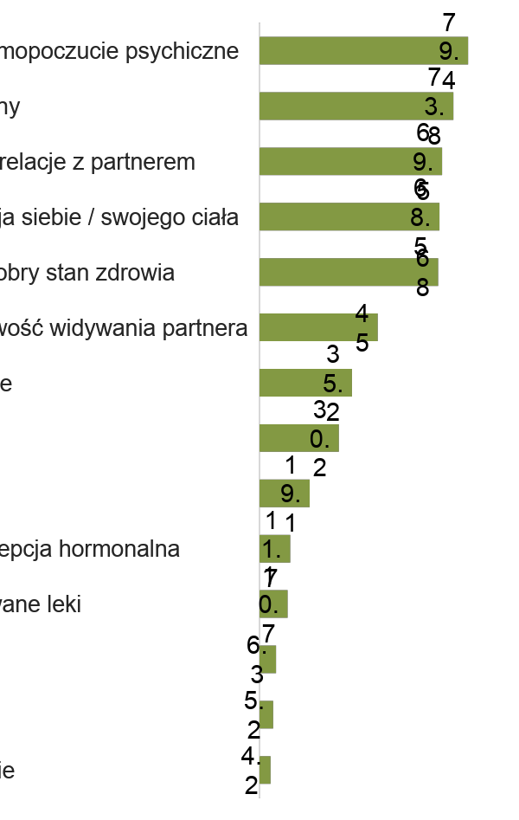
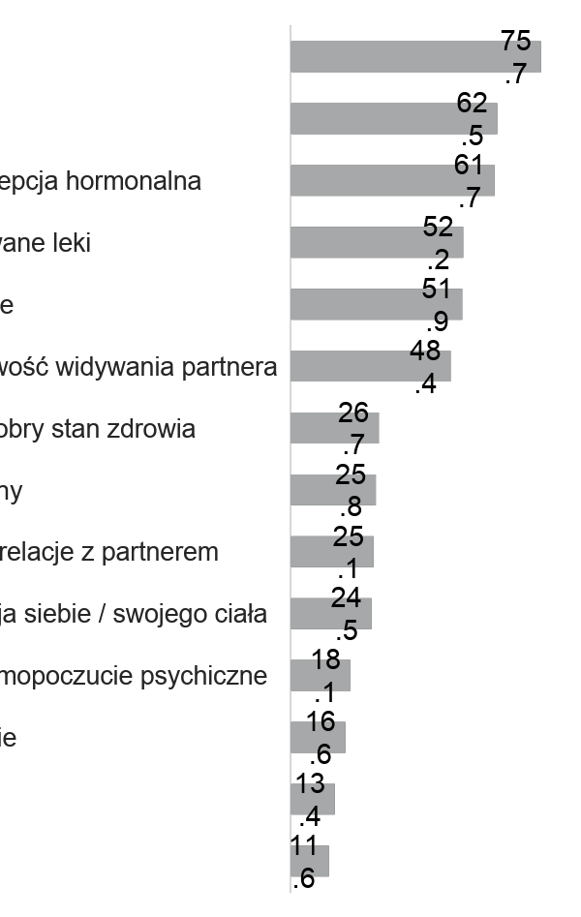
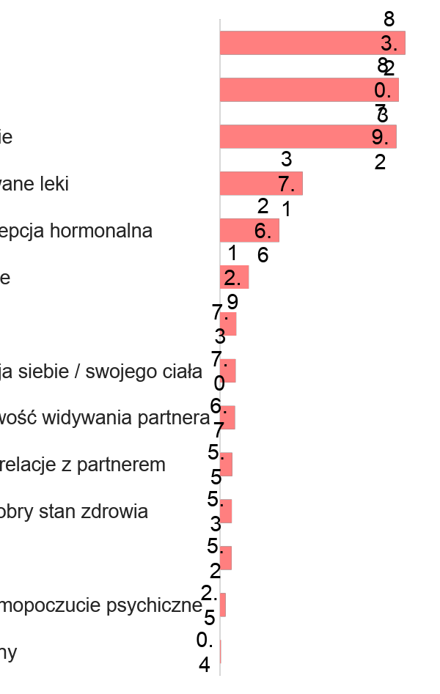
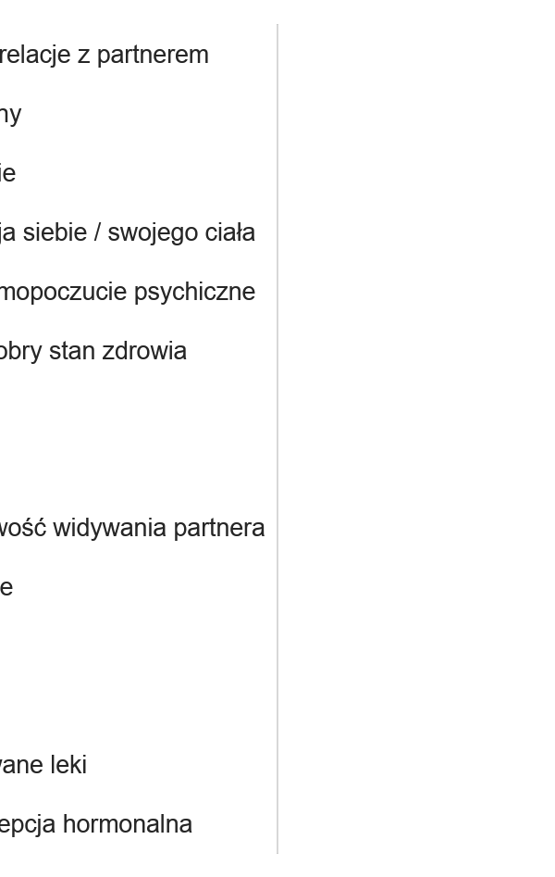
CZYNNIKI WPŁYWAJĄCE NA LIBIDO (POPĘD SEKSUALNY)- WOJEWÓDZTWO LUBELSKIE
Które czynniki wpływają na Twoje libido (popęd seksualny)? Podziel podane czynniki na te, które wpływają pozytywnie, negatywnie lub nie mają żadnego wpływu.
CZYNNIKI POZYTYWNE
CZYNNIKI NEUTRALNE
CZYNNIKI NEGATYWNE
WPŁYW* Duży | mały
88 | 4
83 | 7
83 | 12
83 | 6
81 | 4
80 | 4
71 | 11
69 | 19
66 | 11
62 | 13
62 | 11
59 | 26
49 | 37
31 | 24
*Suma odpowiedzi „zdecydowanie duży” i „raczej duży” oraz „zdecydowanie mały” i „raczej mały”
Dane w %
N=183

Slide 31
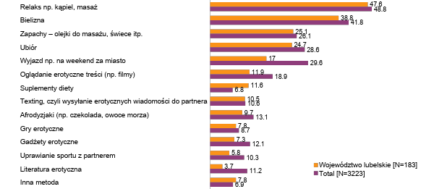
METODY SŁUŻĄCE POBUDZENIU LIBIDO
Jakie stosujesz metody, żeby pobudzić swoje libido?
Dane w %

Slide 32
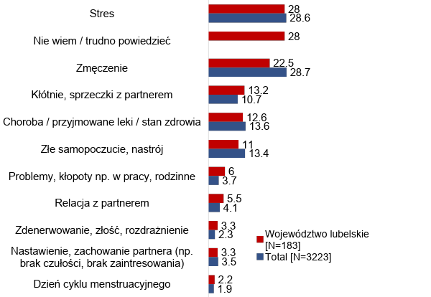
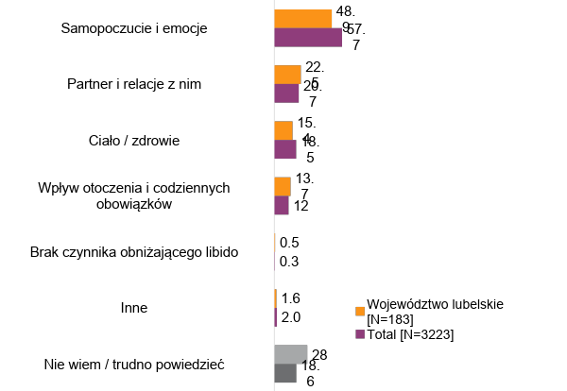
CZYNNIKI WPŁYWAJĄCE NA HAMOWANIE, OBNIŻENIE LIBIDO – TOP 10 ORAZ KATEGORIE
Wróć do początku raportu
Pomyśl o czynnikach, które sprawiają, że Twój popęd seksualny spada - nie masz ochoty na seks, ochota jest mniejsza niż zwykle. Co najbardziej hamuje, obniża Twoje libido?
TOP 10*
KATEGORIE**
Pytanie otwarta, odpowiedzi zakodowane.
*10 najczęściej udzielanych odpowiedzi **Odpowiedzi podzielone wg przyjętych kategorii.
Dane w %,

Slide 33
Szczegółowe wyniki badania –
Województwo lubuskie

Slide 34
PODSUMOWANIE BADANIA – województwo lubuskie
Kobiety zamieszkujące województwo lubuskie rzadziej rezygnują ze stosowania antykoncepcji – nie robi tego zaledwie co 3 kobieta zamieszkująca ten region (połowa w skali kraju). Blisko co 3 kobieta stosuje antykoncepcje: hormonalną lub mechaniczną. Ta pierwsza jest uznana za jeden z czynników o najmniejszym wpływie na ich libido.
Za czynniki najbardziej pozytywnie wpływające na pobudzenie seksualne, panie uznały aktualne relacje z parterem (81%), częstotliwość spotkań z parterem i ogólny dobry stan zdrowia (81%).
Mieszkanki województwa lubuskiego, podobnie jak wszystkie Polki, najczęściej relaksują się w celu pobudzenia libido. Częściej jednak niż przeciętna Polka wyjeżdżają w tym celu za miasto – robi to 41% kobiet zamieszkujących to województwo i 30% wszystkich badanych pań.

Slide 35

RODZAJE STOSOWANEJ ANTYKONCEPCJI
Jakiego rodzaju antykoncepcje stosujesz?
Antykoncepcja mechaniczna (np..prezerwatywy, wkładki domaciczne) | Antykoncepcja hormonalna (np. tabletki, plastry) | Naturalne metody antykoncepcji (np. kalendarzyk, obserwacja sygnałów z ciała) | Antykoncepcja chemiczna (np. żele plemnikobójcze) | Sterylizacja | Inna metoda | Nie stosują żadnej
Województwo lubuskie [N=83]
Total [N=3223]
Dane w %

Slide 36
CZYNNIKI WPŁYWAJĄCE NA LIBIDO (POPĘD SEKSUALNY)- TOTAL
Które czynniki wpływają na Twoje libido (popęd seksualny)? Podziel podane czynniki na te, które wpływają pozytywnie, negatywnie lub nie mają żadnego wpływu.
CZYNNIKI POZYTYWNE
CZYNNIKI NEUTRALNE
CZYNNIKI NEGATYWNE
WPŁYW* Duży | mały
87 | 3
86 | 4
84 | 4
82 | 4
81 | 7
80 | 4
75 | 16
73 | 16
71 | 17
65 | 13
63 | 7
60 | 12
52 | 14
51 | 17
*Suma odpowiedzi „zdecydowanie duży” i „raczej duży” oraz „zdecydowanie mały” i „raczej mały”
Dane w %
N=3223

Slide 37
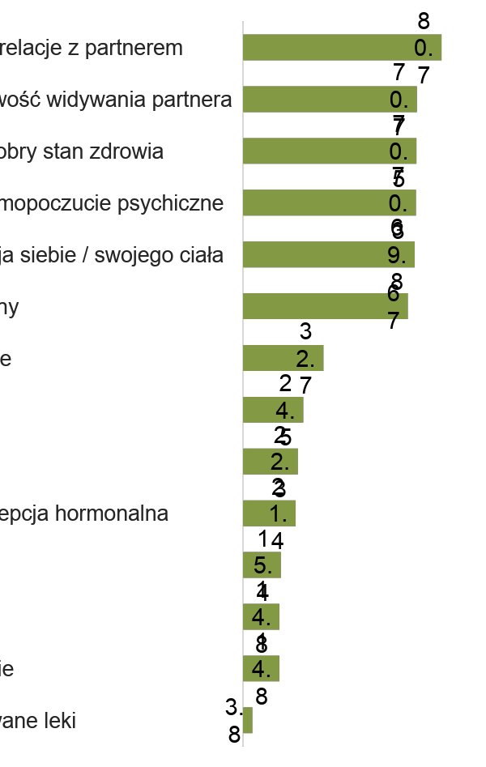
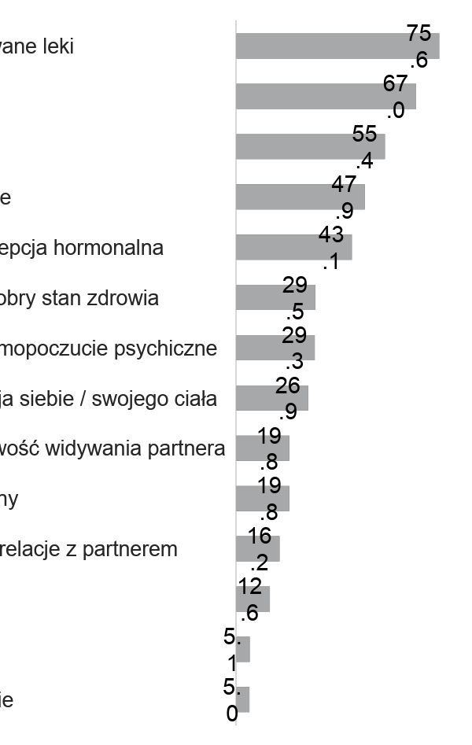
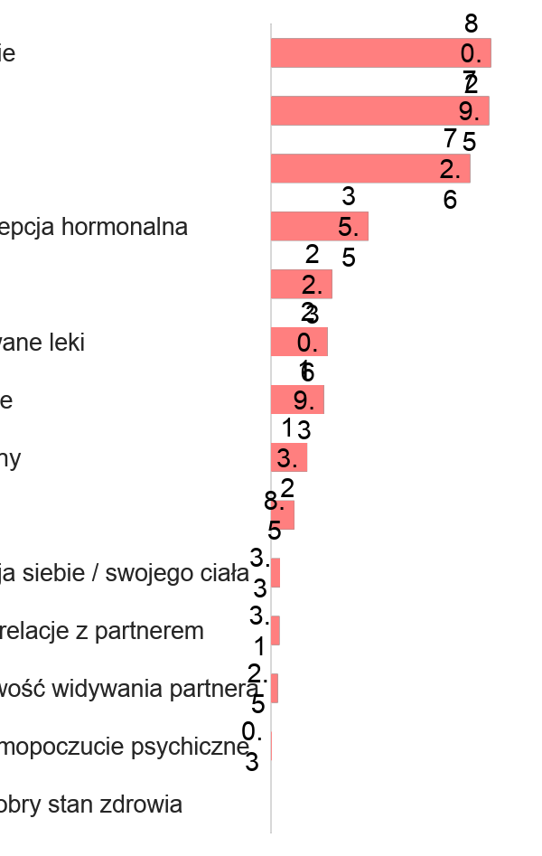
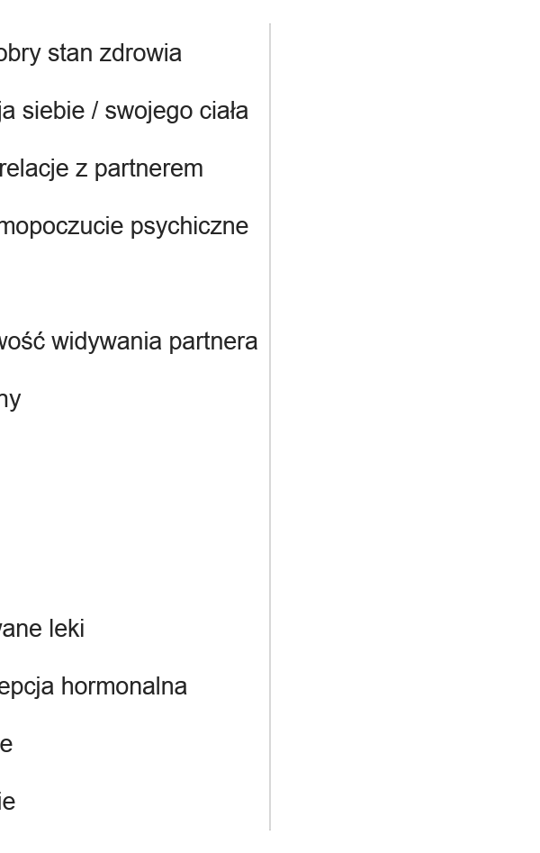
CZYNNIKI WPŁYWAJĄCE NA LIBIDO (POPĘD SEKSUALNY)- WOJEWÓDZTWO LUBUSKIE
Które czynniki wpływają na Twoje libido (popęd seksualny)? Podziel podane czynniki na te, które wpływają pozytywnie, negatywnie lub nie mają żadnego wpływu.
CZYNNIKI POZYTYWNE
CZYNNIKI NEUTRALNE
CZYNNIKI NEGATYWNE
WPŁYW* Duży | mały
90 | 3
90 | 4
88 | 1
84 | 5
80 | 12
72 | 18
64 | 21
64 | 15
63 | 4
61 | 20
57 | 7
53 | 16
52 | 12
43 | 36
*Suma odpowiedzi „zdecydowanie duży” i „raczej duży” oraz „zdecydowanie mały” i „raczej mały”
Dane w %
N=83

Slide 38
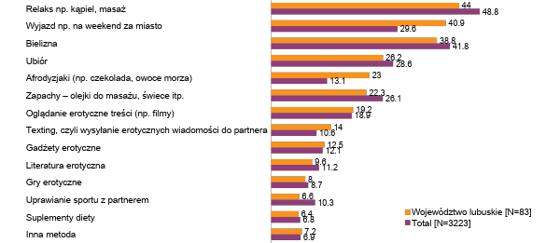
METODY SŁUŻĄCE POBUDZENIU LIBIDO
Jakie stosujesz metody, żeby pobudzić swoje libido?
Dane w %

Slide 39
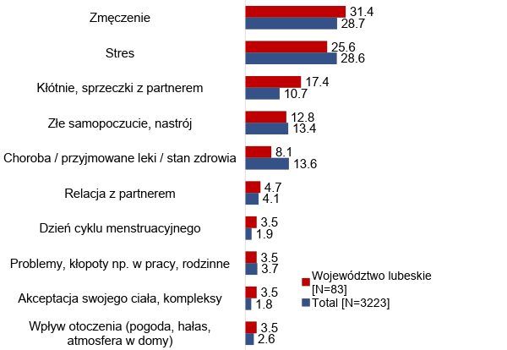
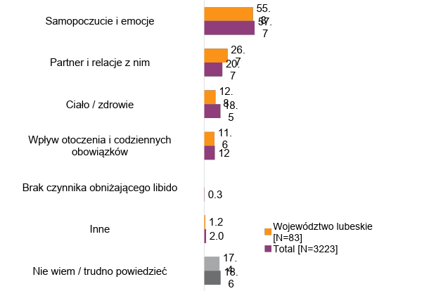
CZYNNIKI WPŁYWAJĄCE NA HAMOWANIE, OBNIŻENIE LIBIDO – TOP 10 ORAZ KATEGORIE
Wróć do początku raportu
Pomyśl o czynnikach, które sprawiają, że Twój popęd seksualny spada - nie masz ochoty na seks, ochota jest mniejsza niż zwykle. Co najbardziej hamuje, obniża Twoje libido?
TOP 10*
KATEGORIE**
Pytanie otwarta, odpowiedzi zakodowane.
*10 najczęściej udzielanych odpowiedzi **Odpowiedzi podzielone wg przyjętych kategorii.
Dane w %,

Slide 40
Szczegółowe wyniki badania –
Województwo łódzkie

Slide 41
PODSUMOWANIE BADANIA – województwo łódzkie
Co 2 mieszkanka województwa łódzkiego, podobnie jak wszystkie badane, nie stosuje żadnej antykoncepcji. Wśród użytkujących, co 4 sięga po mechaniczne metody, a po antykoncepcję hormonalną – 16%, która została uznana za czynnik najbardziej neutralny względem libido przez 70% pań.
Relaks to najczęściej wybierana metoda pobudzenia popędu seksualnego – zadeklarowało jej stosowanie 55% kobiet zamieszkujących ten region (49% wszystkich badanych). Rzadziej niż przeciętna Polka, mieszkanki łódzkiego wybierają ubiór jako sposób wpłynięcia na swoje libido (21% - województwo łódzkie i 29% - wszystkie badane).

Slide 42

RODZAJE STOSOWANEJ ANTYKONCEPCJI
Jakiego rodzaju antykoncepcje stosujesz?
Antykoncepcja mechaniczna (np..prezerwatywy, wkładki domaciczne) | Antykoncepcja hormonalna (np. tabletki, plastry) | Naturalne metody antykoncepcji (np. kalendarzyk, obserwacja sygnałów z ciała) | Antykoncepcja chemiczna (np. żele plemnikobójcze) | Sterylizacja | Inna metoda | Nie stosują żadnej
Województwo łódzkie [N=102]
Total [N=3223]
Dane w %

Slide 43
CZYNNIKI WPŁYWAJĄCE NA LIBIDO (POPĘD SEKSUALNY)- TOTAL
Które czynniki wpływają na Twoje libido (popęd seksualny)? Podziel podane czynniki na te, które wpływają pozytywnie, negatywnie lub nie mają żadnego wpływu.
CZYNNIKI POZYTYWNE
CZYNNIKI NEUTRALNE
CZYNNIKI NEGATYWNE
WPŁYW* Duży | mały
87 | 3
86 | 4
84 | 4
82 | 4
81 | 7
80 | 4
75 | 16
73 | 16
71 | 17
65 | 13
63 | 7
60 | 12
52 | 14
51 | 17
*Suma odpowiedzi „zdecydowanie duży” i „raczej duży” oraz „zdecydowanie mały” i „raczej mały”
Dane w %
N=3223

Slide 44
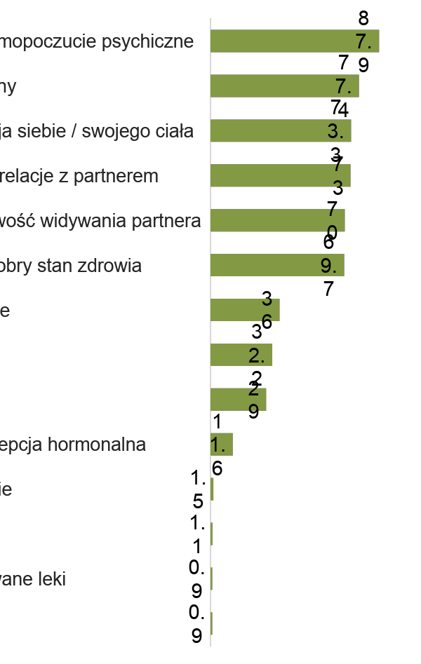
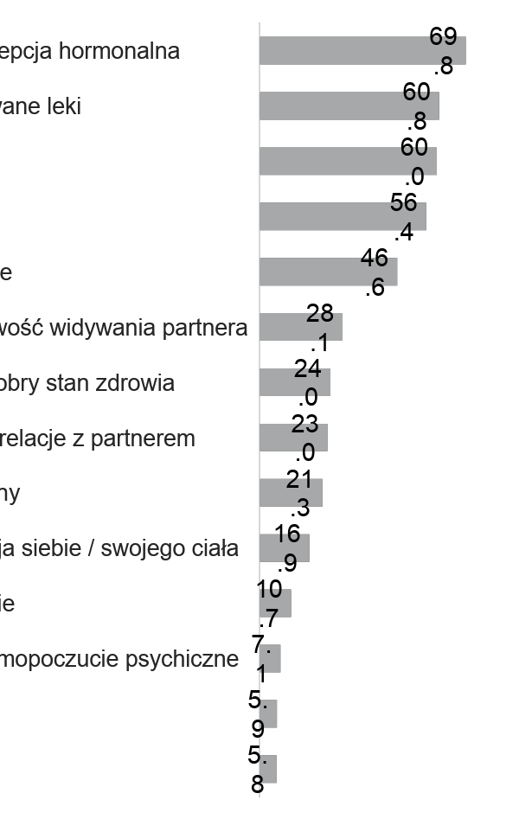
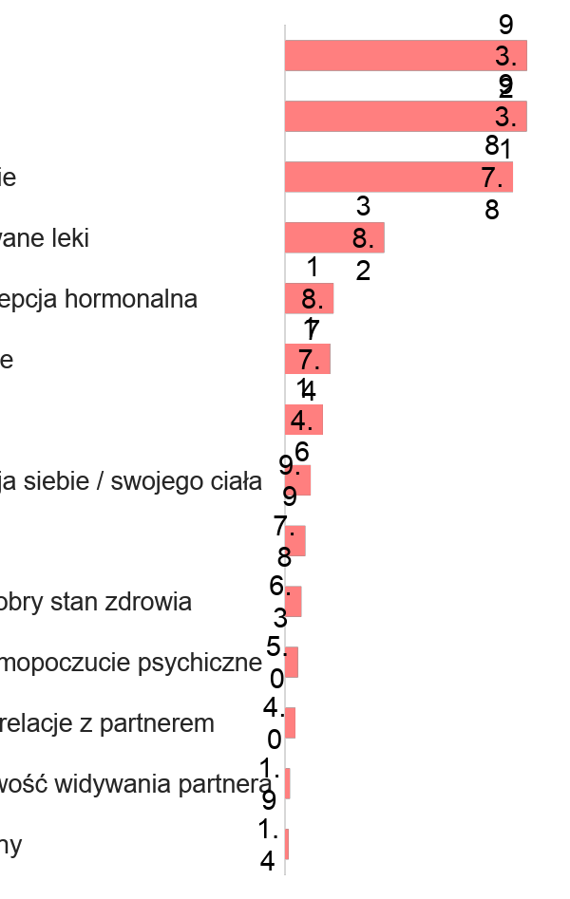
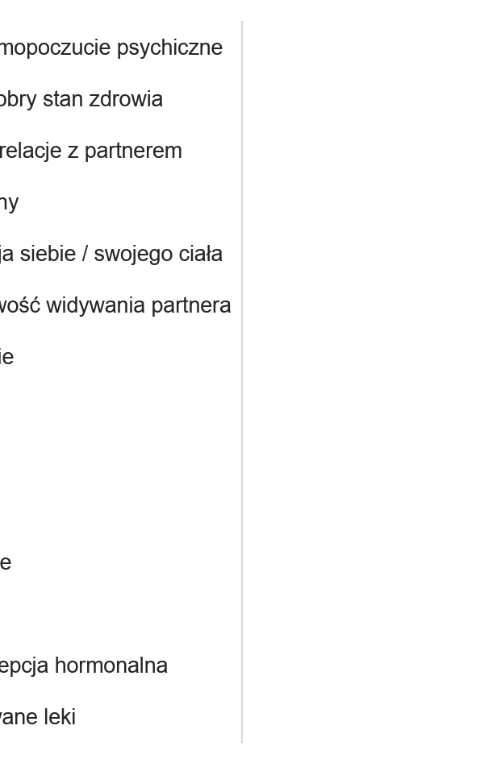
CZYNNIKI WPŁYWAJĄCE NA LIBIDO (POPĘD SEKSUALNY)- WOJEWÓDZTWO ŁÓDZKIE
Które czynniki wpływają na Twoje libido (popęd seksualny)? Podziel podane czynniki na te, które wpływają pozytywnie, negatywnie lub nie mają żadnego wpływu.
CZYNNIKI POZYTYWNE
CZYNNIKI NEUTRALNE
CZYNNIKI NEGATYWNE
WPŁYW* Duży | mały
94 | 2
89 | 1
87 | 4
85 | 4
83 | 4
79 | 8
76 | 13
71 | 10
70 | 20
69 | 21
69 | 10
65 | 4
57 | 15
55 | 24
*Suma odpowiedzi „zdecydowanie duży” i „raczej duży” oraz „zdecydowanie mały” i „raczej mały”
Dane w %
N=102

Slide 45
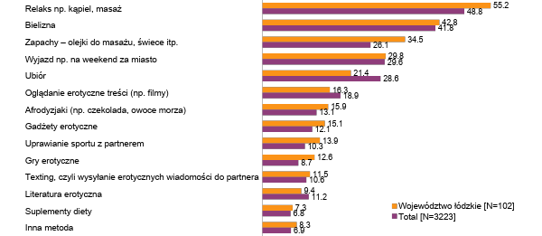
METODY SŁUŻĄCE POBUDZENIU LIBIDO
Jakie stosujesz metody, żeby pobudzić swoje libido?
Dane w %

Slide 46
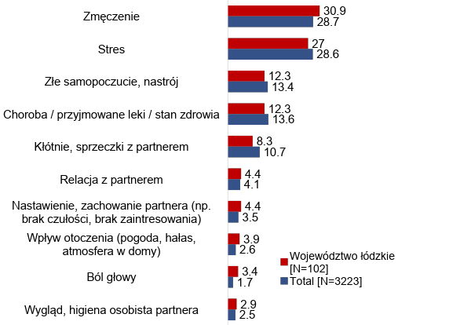

CZYNNIKI WPŁYWAJĄCE NA HAMOWANIE, OBNIŻENIE LIBIDO – TOP 10 ORAZ KATEGORIE
Wróć do początku raportu
Pomyśl o czynnikach, które sprawiają, że Twój popęd seksualny spada - nie masz ochoty na seks, ochota jest mniejsza niż zwykle. Co najbardziej hamuje, obniża Twoje libido?
TOP 10*
KATEGORIE**
Pytanie otwarta, odpowiedzi zakodowane.
*10 najczęściej udzielanych odpowiedzi **Odpowiedzi podzielone wg przyjętych kategorii.
Dane w %,

Slide 47
Szczegółowe wyniki badania –
Województwo małopolskie

Slide 48
PODSUMOWANIE BADANIA – województwo małopolskie
Mieszkanki województwa małopolskiego nieco częściej niż ogół badanych nie stosują żadnej antykoncepcji – 57% w województwie i 51% w skali kraju.
Antykoncepcja hormonalna jest uznawana, obok diety i wieku, za jeden z najbardziej neutralnych względem libido, czynników.
Za czynnik o najwyższym stopniu wpływu na pobudzenie seksualne Pani zamieszkujące ten region uznały akceptację siebie i swojego ciała – wskazało tak 88% badanych.
Małopolska to region, gdzie kobiety generalnie rzadziej stosują jakiekolwiek metody pobudzania libido w stosunku do wszystkich badanych. Najczęściej podejmowanym działaniem jest, podobnie jak w przypadku wszystkich Polek, relaks.

Slide 49

RODZAJE STOSOWANEJ ANTYKONCEPCJI
Jakiego rodzaju antykoncepcje stosujesz?
Antykoncepcja mechaniczna (np..prezerwatywy, wkładki domaciczne) | Antykoncepcja hormonalna (np. tabletki, plastry) | Naturalne metody antykoncepcji (np. kalendarzyk, obserwacja sygnałów z ciała) | Antykoncepcja chemiczna (np. żele plemnikobójcze) | Sterylizacja | Inna metoda | Nie stosują żadnej
Województwo małopolskie [N=282]
Total [N=3223]
Dane w %

Slide 50
CZYNNIKI WPŁYWAJĄCE NA LIBIDO (POPĘD SEKSUALNY)- TOTAL
Które czynniki wpływają na Twoje libido (popęd seksualny)? Podziel podane czynniki na te, które wpływają pozytywnie, negatywnie lub nie mają żadnego wpływu.
CZYNNIKI POZYTYWNE
CZYNNIKI NEUTRALNE
CZYNNIKI NEGATYWNE
WPŁYW* Duży | mały
87 | 3
86 | 4
84 | 4
82 | 4
81 | 7
80 | 4
75 | 16
73 | 16
71 | 17
65 | 13
63 | 7
60 | 12
52 | 14
51 | 17
*Suma odpowiedzi „zdecydowanie duży” i „raczej duży” oraz „zdecydowanie mały” i „raczej mały”
Dane w %
N=3223

Slide 51
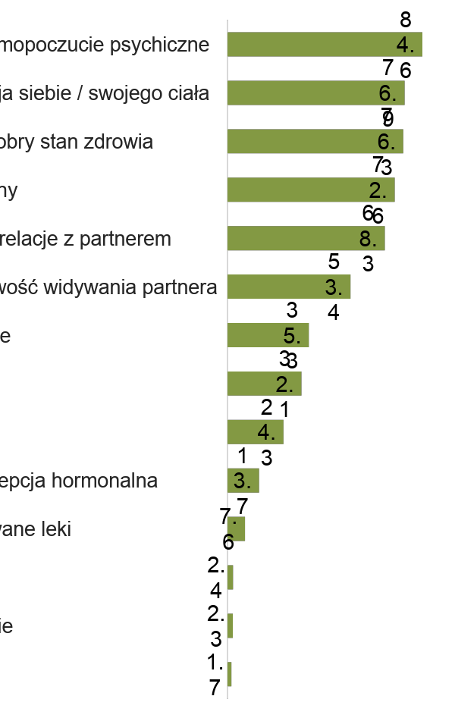
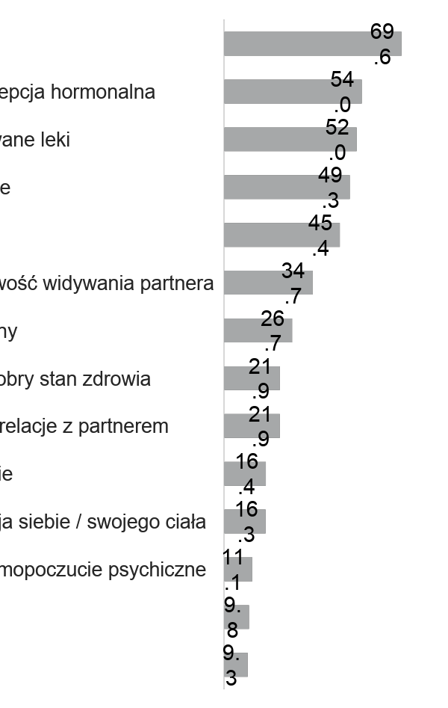
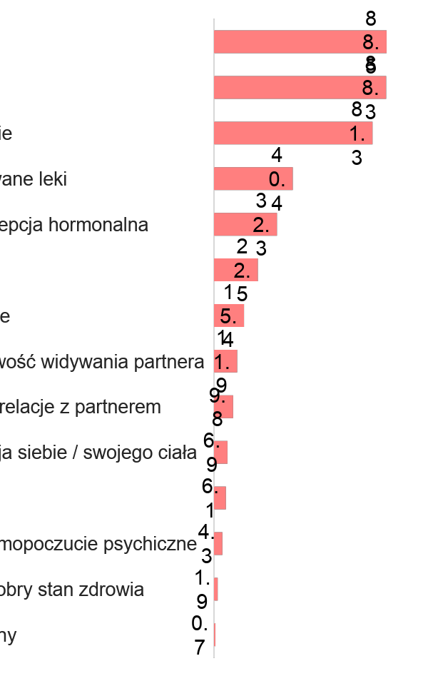
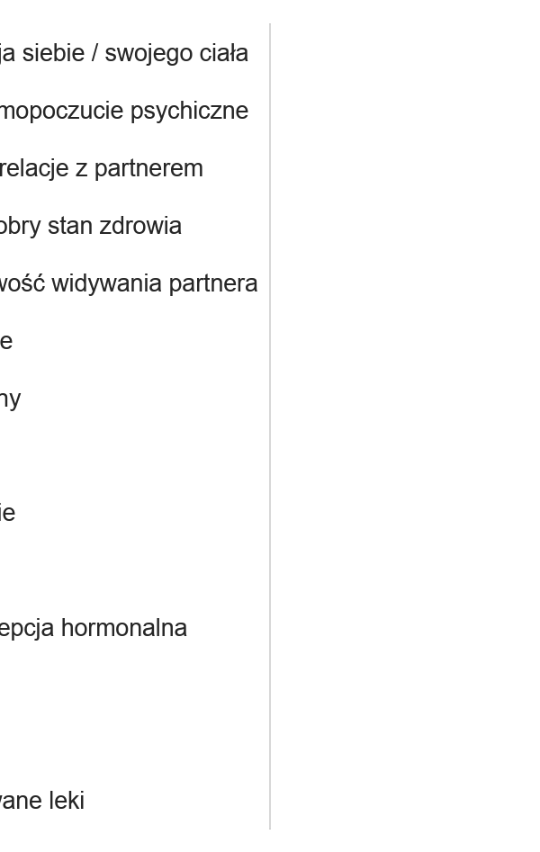
CZYNNIKI WPŁYWAJĄCE NA LIBIDO (POPĘD SEKSUALNY)- WOJEWÓDZTWO MAŁOPOLSKIE
Które czynniki wpływają na Twoje libido (popęd seksualny)? Podziel podane czynniki na te, które wpływają pozytywnie, negatywnie lub nie mają żadnego wpływu.
CZYNNIKI POZYTYWNE
CZYNNIKI NEUTRALNE
CZYNNIKI NEGATYWNE
WPŁYW* Duży | mały
88 | 3
87 | 5
83 | 4
78 | 10
76 | 2
76 | 12
75 | 12
74 | 18
70 | 18
68 | 16
62 | 12
61 | 15
59 | 2
51 | 13
*Suma odpowiedzi „zdecydowanie duży” i „raczej duży” oraz „zdecydowanie mały” i „raczej mały”
Dane w %
N=282

Slide 52
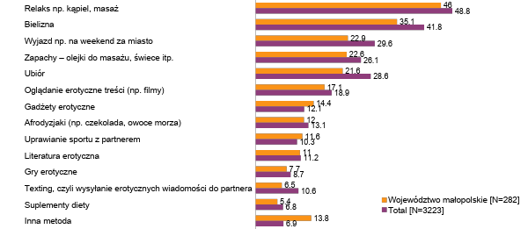
METODY SŁUŻĄCE POBUDZENIU LIBIDO
Jakie stosujesz metody, żeby pobudzić swoje libido?
Dane w %

Slide 53


CZYNNIKI WPŁYWAJĄCE NA HAMOWANIE, OBNIŻENIE LIBIDO – TOP 10 ORAZ KATEGORIE
Wróć do początku raportu
Pomyśl o czynnikach, które sprawiają, że Twój popęd seksualny spada - nie masz ochoty na seks, ochota jest mniejsza niż zwykle. Co najbardziej hamuje, obniża Twoje libido?
TOP 10*
KATEGORIE**
Pytanie otwarta, odpowiedzi zakodowane.
*10 najczęściej udzielanych odpowiedzi **Odpowiedzi podzielone wg przyjętych kategorii.
Dane w %,

Slide 54
Szczegółowe wyniki badania –
Województwo mazowieckie

Slide 55
PODSUMOWANIE BADANIA – województwo mazowieckie
Mieszkanki województwa mazowieckiego, częściej niż ogół badanych kobiet, sięgają po antykoncepcję. Nie korzysta z niej 46% kobiet zamieszkujących ten region (51! Ogółem). Antykoncepcję hormonalną wybiera 20% i jest to 4 punkty procentowe więcej niż w całym kraju. Obok lubuskiego (31%) i dolnośląskiego (21%), jest to jeden z najwyższych wyników dla regionów. Przy czym nadal antykoncepcja hormonalna jest uznawana za jednym z trzech najbardziej neutralnych czynników względem libido.
Za czynnik mający największy wpływ na pobudzenie seksualne, mieszkanki Mazowsza wybrały akceptację siebie (88%).
W odróżnieniu od reszty kraju, kobiety w tym regionie częściej stosują bieliznę jako metodę pobudzenia libido. Robi to 47% mieszkanek województwa mazowieckiego i 42% wszystkich badanych Pań. Relaks ceni o 46% badanych.

Slide 56

RODZAJE STOSOWANEJ ANTYKONCEPCJI
Jakiego rodzaju antykoncepcje stosujesz?
Antykoncepcja mechaniczna (np..prezerwatywy, wkładki domaciczne) | Antykoncepcja hormonalna (np. tabletki, plastry) | Naturalne metody antykoncepcji (np. kalendarzyk, obserwacja sygnałów z ciała) | Antykoncepcja chemiczna (np. żele plemnikobójcze) | Sterylizacja | Inna metoda | Nie stosują żadnej
Województwo mazowieckie [N=449]
Total [N=3223]
Dane w %

Slide 57
CZYNNIKI WPŁYWAJĄCE NA LIBIDO (POPĘD SEKSUALNY)- TOTAL
Które czynniki wpływają na Twoje libido (popęd seksualny)? Podziel podane czynniki na te, które wpływają pozytywnie, negatywnie lub nie mają żadnego wpływu.
CZYNNIKI POZYTYWNE
CZYNNIKI NEUTRALNE
CZYNNIKI NEGATYWNE
WPŁYW* Duży | mały
87 | 3
86 | 4
84 | 4
82 | 4
81 | 7
80 | 4
75 | 16
73 | 16
71 | 17
65 | 13
63 | 7
60 | 12
52 | 14
51 | 17
*Suma odpowiedzi „zdecydowanie duży” i „raczej duży” oraz „zdecydowanie mały” i „raczej mały”
Dane w %
N=3223

Slide 58




CZYNNIKI WPŁYWAJĄCE NA LIBIDO (POPĘD SEKSUALNY)- WOJEWÓDZTWO MAZOWIECKIE
Które czynniki wpływają na Twoje libido (popęd seksualny)? Podziel podane czynniki na te, które wpływają pozytywnie, negatywnie lub nie mają żadnego wpływu.
CZYNNIKI POZYTYWNE
CZYNNIKI NEUTRALNE
CZYNNIKI NEGATYWNE
WPŁYW* Duży | mały
88 | 2
84 | 2
83 | 4
83 | 9
79 | 3
79 | 3
79 | 11
74 | 12
74 | 16
66 | 6
66 | 8
64 | 11
58 | 10
49 | 16
*Suma odpowiedzi „zdecydowanie duży” i „raczej duży” oraz „zdecydowanie mały” i „raczej mały”
Dane w %
N=449

Slide 59

METODY SŁUŻĄCE POBUDZENIU LIBIDO
Jakie stosujesz metody, żeby pobudzić swoje libido?
Dane w %

Slide 60


CZYNNIKI WPŁYWAJĄCE NA HAMOWANIE, OBNIŻENIE LIBIDO – TOP 10 ORAZ KATEGORIE
Wróć do początku raportu
Pomyśl o czynnikach, które sprawiają, że Twój popęd seksualny spada - nie masz ochoty na seks, ochota jest mniejsza niż zwykle. Co najbardziej hamuje, obniża Twoje libido?
TOP 10*
KATEGORIE**
Pytanie otwarta, odpowiedzi zakodowane.
*10 najczęściej udzielanych odpowiedzi **Odpowiedzi podzielone wg przyjętych kategorii.
Dane w %,

Slide 61
Szczegółowe wyniki badania –
Województwo opolskie

Slide 62
PODSUMOWANIE BADANIA – województwo opolskie
Mieszkanki województwa opolskiego, rzadziej niż wszystkie Polki, rezygnują z antykoncepcji. Nie korzysta z niej połowa wszystkich badanych i 39% mieszkanek tego regionu. Częściej niż ogół pań, stosują naturalne metody zapobiegania ciąży (27% województwo opolskie, 15% - wszystkie badane).
Panie z Opola i okolic mają też inne preferencje jeżeli chodzi o metody pobudzania swojego libido. Chętnie korzystają z bielizny ( 59%- województwo opolskie, 42%- wszystkie badane), wyjeżdżają za miasto (kolejno- 37% i 30%).

Slide 63

RODZAJE STOSOWANEJ ANTYKONCEPCJI
Jakiego rodzaju antykoncepcje stosujesz?
Antykoncepcja mechaniczna (np..prezerwatywy, wkładki domaciczne) | Antykoncepcja hormonalna (np. tabletki, plastry) | Naturalne metody antykoncepcji (np. kalendarzyk, obserwacja sygnałów z ciała) | Antykoncepcja chemiczna (np. żele plemnikobójcze) | Sterylizacja | Inna metoda | Nie stosują żadnej
Województwo opolskie [N=83]
Total [N=3223]
Dane w %

Slide 64
CZYNNIKI WPŁYWAJĄCE NA LIBIDO (POPĘD SEKSUALNY)- TOTAL
Które czynniki wpływają na Twoje libido (popęd seksualny)? Podziel podane czynniki na te, które wpływają pozytywnie, negatywnie lub nie mają żadnego wpływu.
CZYNNIKI POZYTYWNE
CZYNNIKI NEUTRALNE
CZYNNIKI NEGATYWNE
WPŁYW* Duży | mały
87 | 3
86 | 4
84 | 4
82 | 4
81 | 7
80 | 4
75 | 16
73 | 16
71 | 17
65 | 13
63 | 7
60 | 12
52 | 14
51 | 17
*Suma odpowiedzi „zdecydowanie duży” i „raczej duży” oraz „zdecydowanie mały” i „raczej mały”
Dane w %
N=3223

Slide 65




CZYNNIKI WPŁYWAJĄCE NA LIBIDO (POPĘD SEKSUALNY)- WOJEWÓDZTWO OPOLSKIE
Które czynniki wpływają na Twoje libido (popęd seksualny)? Podziel podane czynniki na te, które wpływają pozytywnie, negatywnie lub nie mają żadnego wpływu.
CZYNNIKI POZYTYWNE
CZYNNIKI NEUTRALNE
CZYNNIKI NEGATYWNE
WPŁYW* Duży | mały
94 | 2
92 | 3
91 | 1
86 | 6
84 | 4
83 | 3
81 | 5
80 | 1
68 | 24
68 | 28
62 | 24
62 | 22
46 | 23
45 | 11
*Suma odpowiedzi „zdecydowanie duży” i „raczej duży” oraz „zdecydowanie mały” i „raczej mały”
Dane w %
N=83

Slide 66

METODY SŁUŻĄCE POBUDZENIU LIBIDO
Jakie stosujesz metody, żeby pobudzić swoje libido?
Dane w %

Slide 67


CZYNNIKI WPŁYWAJĄCE NA HAMOWANIE, OBNIŻENIE LIBIDO – TOP 10 ORAZ KATEGORIE
Wróć do początku raportu
Pomyśl o czynnikach, które sprawiają, że Twój popęd seksualny spada - nie masz ochoty na seks, ochota jest mniejsza niż zwykle. Co najbardziej hamuje, obniża Twoje libido?
TOP 10*
KATEGORIE**
Pytanie otwarta, odpowiedzi zakodowane.
*10 najczęściej udzielanych odpowiedzi **Odpowiedzi podzielone wg przyjętych kategorii.
Dane w %,

Slide 68
Szczegółowe wyniki badania –
Województwo podkarpackie

Slide 69
PODSUMOWANIE BADANIA – województwo podkarpackie
Co 3 kobieta mieszkająca na podkarpaciu stosuje mechaniczne metody antykoncepcji. Rzadziej niż wszystkie badane sięgają po antykoncepcję hormonalną (12% w województwie podkarpackim i 16% wśród wszystkich badanych), chociaż uważają ją za czynnik o niewielkim wpływie na libido. Częściej za to korzystają z naturalnych metod planowania ciąży (18%).
Panie zamieszkujące województwo podkarpackie w celu pobudzenia libido najczęściej wybierają odpowiednią bieliznę lub relaksują się – robi to blisko co 2 badana.

Slide 70

RODZAJE STOSOWANEJ ANTYKONCEPCJI
Jakiego rodzaju antykoncepcje stosujesz?
Antykoncepcja mechaniczna (np..prezerwatywy, wkładki domaciczne) | Antykoncepcja hormonalna (np. tabletki, plastry) | Naturalne metody antykoncepcji (np. kalendarzyk, obserwacja sygnałów z ciała) | Antykoncepcja chemiczna (np. żele plemnikobójcze) | Sterylizacja | Inna metoda | Nie stosują żadnej
Województwo podkarpackie [N=176]
Total [N=3223]
Dane w %

Slide 71
CZYNNIKI WPŁYWAJĄCE NA LIBIDO (POPĘD SEKSUALNY)- TOTAL
Które czynniki wpływają na Twoje libido (popęd seksualny)? Podziel podane czynniki na te, które wpływają pozytywnie, negatywnie lub nie mają żadnego wpływu.
CZYNNIKI POZYTYWNE
CZYNNIKI NEUTRALNE
CZYNNIKI NEGATYWNE
WPŁYW* Duży | mały
87 | 3
86 | 4
84 | 4
82 | 4
81 | 7
80 | 4
75 | 16
73 | 16
71 | 17
65 | 13
63 | 7
60 | 12
52 | 14
51 | 17
*Suma odpowiedzi „zdecydowanie duży” i „raczej duży” oraz „zdecydowanie mały” i „raczej mały”
Dane w %
N=3223

Slide 72




CZYNNIKI WPŁYWAJĄCE NA LIBIDO (POPĘD SEKSUALNY)- WOJEWÓDZTWO PODKARPACKIE
Które czynniki wpływają na Twoje libido (popęd seksualny)? Podziel podane czynniki na te, które wpływają pozytywnie, negatywnie lub nie mają żadnego wpływu.
CZYNNIKI POZYTYWNE
CZYNNIKI NEUTRALNE
CZYNNIKI NEGATYWNE
WPŁYW* Duży | mały
91 | 5
88 | 2
88 | 5
87 | 3
83 | 10
83 | 12
80 | 9
79 | 8
78 | 11
76 | 8
75 | 6
64 | 12
64 | 15
49 | 21
*Suma odpowiedzi „zdecydowanie duży” i „raczej duży” oraz „zdecydowanie mały” i „raczej mały”
Dane w %
N=176

Slide 73

METODY SŁUŻĄCE POBUDZENIU LIBIDO
Jakie stosujesz metody, żeby pobudzić swoje libido?
Dane w %

Slide 74


CZYNNIKI WPŁYWAJĄCE NA HAMOWANIE, OBNIŻENIE LIBIDO – TOP 10 ORAZ KATEGORIE
Wróć do początku raportu
Pomyśl o czynnikach, które sprawiają, że Twój popęd seksualny spada - nie masz ochoty na seks, ochota jest mniejsza niż zwykle. Co najbardziej hamuje, obniża Twoje libido?
TOP 10*
KATEGORIE**
Pytanie otwarta, odpowiedzi zakodowane.
*10 najczęściej udzielanych odpowiedzi **Odpowiedzi podzielone wg przyjętych kategorii.
Dane w %,

Slide 75
Szczegółowe wyniki badania –
Województwo podlaskie

Slide 76
PODSUMOWANIE BADANIA – województwo podlaskie
Mieszkanki województwa podlaskiego rzadziej niż przeciętna Polka sięgają po jakąkolwiek antykoncepcję. Mechaniczne metody wybiera co 5 badana zamieszkująca ten region (co 4 w skali kraju), hormonalną – 14% (o 2 p.p. mniej niż w skali kraju). W tych regionie blisko 60% kobiet nie stosuje żadnej antykoncepcji.
Podobnie jak wśród wszystkich badanych, panie wskazują na dietę, antykoncepcję hormonalną i wiek jako czynniki o najbardziej neutralnym znaczeniu dla ich libido. Za bardziej korzystny uznają ogólny dobry stan zdrowia (91%).
W celu pobudzenia popędu seksualnego mieszkanki Podlasia wybierają bieliznę (55%) i relaks (50%).

Slide 77

RODZAJE STOSOWANEJ ANTYKONCEPCJI
Jakiego rodzaju antykoncepcje stosujesz?
Antykoncepcja mechaniczna (np..prezerwatywy, wkładki domaciczne) | Antykoncepcja hormonalna (np. tabletki, plastry) | Naturalne metody antykoncepcji (np. kalendarzyk, obserwacja sygnałów z ciała) | Antykoncepcja chemiczna (np. żele plemnikobójcze) | Sterylizacja | Inna metoda | Nie stosują żadnej
Województwo podlaskie [N=99]
Total [N=3223]
Dane w %

Slide 78
CZYNNIKI WPŁYWAJĄCE NA LIBIDO (POPĘD SEKSUALNY)- TOTAL
Które czynniki wpływają na Twoje libido (popęd seksualny)? Podziel podane czynniki na te, które wpływają pozytywnie, negatywnie lub nie mają żadnego wpływu.
CZYNNIKI POZYTYWNE
CZYNNIKI NEUTRALNE
CZYNNIKI NEGATYWNE
WPŁYW* Duży | mały
87 | 3
86 | 4
84 | 4
82 | 4
81 | 7
80 | 4
75 | 16
73 | 16
71 | 17
65 | 13
63 | 7
60 | 12
52 | 14
51 | 17
*Suma odpowiedzi „zdecydowanie duży” i „raczej duży” oraz „zdecydowanie mały” i „raczej mały”
Dane w %
N=3223

Slide 79




CZYNNIKI WPŁYWAJĄCE NA LIBIDO (POPĘD SEKSUALNY)- WOJEWÓDZTWO PODLASKIE
Które czynniki wpływają na Twoje libido (popęd seksualny)? Podziel podane czynniki na te, które wpływają pozytywnie, negatywnie lub nie mają żadnego wpływu.
CZYNNIKI POZYTYWNE
CZYNNIKI NEUTRALNE
CZYNNIKI NEGATYWNE
WPŁYW* Duży | mały
91 | 1
91 | 6
89| 6
87 | 6
85 | 4
82 | 5
80 | 13
79 | 14
77 | 19
66 | 9
66 | 6
64 | 2
63 | 21
42 | 7
*Suma odpowiedzi „zdecydowanie duży” i „raczej duży” oraz „zdecydowanie mały” i „raczej mały”
Dane w %
N=99

Slide 80

METODY SŁUŻĄCE POBUDZENIU LIBIDO
Jakie stosujesz metody, żeby pobudzić swoje libido?
Dane w %

Slide 81


CZYNNIKI WPŁYWAJĄCE NA HAMOWANIE, OBNIŻENIE LIBIDO – TOP 10 ORAZ KATEGORIE
Wróć do początku raportu
Pomyśl o czynnikach, które sprawiają, że Twój popęd seksualny spada - nie masz ochoty na seks, ochota jest mniejsza niż zwykle. Co najbardziej hamuje, obniża Twoje libido?
TOP 10*
KATEGORIE**
Pytanie otwarta, odpowiedzi zakodowane.
*10 najczęściej udzielanych odpowiedzi **Odpowiedzi podzielone wg przyjętych kategorii.
Dane w %,

Slide 82
Szczegółowe wyniki badania –
Województwo pomorskie

Slide 83
PODSUMOWANIE BADANIA – województwo pomorskie
Mieszkanki województwa pomorskiego częściej niż przeciętne Polki sięgają po mechaniczne metody antykoncepcji – robi to co 3 Pomorzanka i co 4 Polka.
Nieznacznie niższy w stosunku do całego kraju jest odsetek użytkowniczek antykoncepcji hormonalnej (13% - województwo pomorskie, 16% - wszystkie badane). Za neutralny jej wpływ na libido uważa 65% pań.
Ponad połowa (55%) mieszkanek tego regionu stawia na relaks w celu pobudzenia popędu seksualnego.

Slide 84

RODZAJE STOSOWANEJ ANTYKONCEPCJI
Jakiego rodzaju antykoncepcje stosujesz?
Antykoncepcja mechaniczna (np..prezerwatywy, wkładki domaciczne) | Antykoncepcja hormonalna (np. tabletki, plastry) | Naturalne metody antykoncepcji (np. kalendarzyk, obserwacja sygnałów z ciała) | Antykoncepcja chemiczna (np. żele plemnikobójcze) | Sterylizacja | Inna metoda | Nie stosują żadnej
Województwo pomorskie [N=194]
Total [N=3223]
Dane w %

Slide 85
CZYNNIKI WPŁYWAJĄCE NA LIBIDO (POPĘD SEKSUALNY)- TOTAL
Które czynniki wpływają na Twoje libido (popęd seksualny)? Podziel podane czynniki na te, które wpływają pozytywnie, negatywnie lub nie mają żadnego wpływu.
CZYNNIKI POZYTYWNE
CZYNNIKI NEUTRALNE
CZYNNIKI NEGATYWNE
WPŁYW* Duży | mały
87 | 3
86 | 4
84 | 4
82 | 4
81 | 7
80 | 4
75 | 16
73 | 16
71 | 17
65 | 13
63 | 7
60 | 12
52 | 14
51 | 17
*Suma odpowiedzi „zdecydowanie duży” i „raczej duży” oraz „zdecydowanie mały” i „raczej mały”
Dane w %
N=3223

Slide 86




CZYNNIKI WPŁYWAJĄCE NA LIBIDO (POPĘD SEKSUALNY)- WOJEWÓDZTWO POMORSKIE
Które czynniki wpływają na Twoje libido (popęd seksualny)? Podziel podane czynniki na te, które wpływają pozytywnie, negatywnie lub nie mają żadnego wpływu.
CZYNNIKI POZYTYWNE
CZYNNIKI NEUTRALNE
CZYNNIKI NEGATYWNE
WPŁYW* Duży | mały
88 | 6
84 | 6
84 | 6
83 | 10
77 | 7
83 | 5
73 | 15
69 | 17
67 | 23
60 | 12
56 | 8
56 | 12
55 | 7
48 | 18
*Suma odpowiedzi „zdecydowanie duży” i „raczej duży” oraz „zdecydowanie mały” i „raczej mały”
Dane w %
N=194

Slide 87

METODY SŁUŻĄCE POBUDZENIU LIBIDO
Jakie stosujesz metody, żeby pobudzić swoje libido?
Dane w %

Slide 88


CZYNNIKI WPŁYWAJĄCE NA HAMOWANIE, OBNIŻENIE LIBIDO – TOP 10 ORAZ KATEGORIE
Wróć do początku raportu
Pomyśl o czynnikach, które sprawiają, że Twój popęd seksualny spada - nie masz ochoty na seks, ochota jest mniejsza niż zwykle. Co najbardziej hamuje, obniża Twoje libido?
TOP 10*
KATEGORIE**
Pytanie otwarta, odpowiedzi zakodowane.
*10 najczęściej udzielanych odpowiedzi **Odpowiedzi podzielone wg przyjętych kategorii.
Dane w %,

Slide 89
Szczegółowe wyniki badania –
Województwo śląskie

Slide 90
PODSUMOWANIE BADANIA – województwo śląskie
Województwo śląskie, obok kujawsko-pomorskiego, to region o najwyższym wskaźniku niestosowania jakiejkolwiek antykoncepcji. Rezygnuje z niej 60% mieszkanek województw śląskiego i 69% mieszkanek województwa kujawsko-pomorskiego. W skali kraju procent ten sięga 51.
Użytkowanie antykoncepcji hormonalnej jest na podobnym poziomie co w skali kraju (15% - województwo śląskie, 16%- wszystkie badane). Rzadziej panie sięgają po antykoncepcję mechaniczną (kolejno: 18%, 24%) i naturalne metody planowania ciąży (10%, 15%).
Antykoncepcja hormonalna, obok wieku i przyjmowanych leków, to czynnik wskazany jako najbardziej neutralny w stosunku do libido.
W celu pobudzenia popędu seksualnego mieszkanki województwa śląskiego wybierają, podobnie jak większość Polek, relaks.

Slide 91

RODZAJE STOSOWANEJ ANTYKONCEPCJI
Jakiego rodzaju antykoncepcje stosujesz?
Antykoncepcja mechaniczna (np..prezerwatywy, wkładki domaciczne) | Antykoncepcja hormonalna (np. tabletki, plastry) | Naturalne metody antykoncepcji (np. kalendarzyk, obserwacja sygnałów z ciała) | Antykoncepcja chemiczna (np. żele plemnikobójcze) | Sterylizacja | Inna metoda | Nie stosują żadnej
Województwo śląskie [N=385]
Total [N=3223]
Dane w %

Slide 92
CZYNNIKI WPŁYWAJĄCE NA LIBIDO (POPĘD SEKSUALNY)- TOTAL
Które czynniki wpływają na Twoje libido (popęd seksualny)? Podziel podane czynniki na te, które wpływają pozytywnie, negatywnie lub nie mają żadnego wpływu.
CZYNNIKI POZYTYWNE
CZYNNIKI NEUTRALNE
CZYNNIKI NEGATYWNE
WPŁYW* Duży | mały
87 | 3
86 | 4
84 | 4
82 | 4
81 | 7
80 | 4
75 | 16
73 | 16
71 | 17
65 | 13
63 | 7
60 | 12
52 | 14
51 | 17
*Suma odpowiedzi „zdecydowanie duży” i „raczej duży” oraz „zdecydowanie mały” i „raczej mały”
Dane w %
N=3223

Slide 93




CZYNNIKI WPŁYWAJĄCE NA LIBIDO (POPĘD SEKSUALNY)- WOJEWÓDZTWO ŚLĄSKIE
Które czynniki wpływają na Twoje libido (popęd seksualny)? Podziel podane czynniki na te, które wpływają pozytywnie, negatywnie lub nie mają żadnego wpływu.
CZYNNIKI POZYTYWNE
CZYNNIKI NEUTRALNE
CZYNNIKI NEGATYWNE
WPŁYW* Duży | mały
88 | 2
86 | 3
84 | 4
82 | 2
79 | 6
77 | 11
74 | 15
70 | 9
69 | 19
65 | 23
53 | 5
48 | 10
43 | 16
43 | 23
*Suma odpowiedzi „zdecydowanie duży” i „raczej duży” oraz „zdecydowanie mały” i „raczej mały”
Dane w %
N=385

Slide 94

METODY SŁUŻĄCE POBUDZENIU LIBIDO
Jakie stosujesz metody, żeby pobudzić swoje libido?
Dane w %

Slide 95


CZYNNIKI WPŁYWAJĄCE NA HAMOWANIE, OBNIŻENIE LIBIDO – TOP 10 ORAZ KATEGORIE
Wróć do początku raportu
Pomyśl o czynnikach, które sprawiają, że Twój popęd seksualny spada - nie masz ochoty na seks, ochota jest mniejsza niż zwykle. Co najbardziej hamuje, obniża Twoje libido?
TOP 10*
KATEGORIE**
Pytanie otwarta, odpowiedzi zakodowane.
*10 najczęściej udzielanych odpowiedzi **Odpowiedzi podzielone wg przyjętych kategorii.
Dane w %,

Slide 96
Szczegółowe wyniki badania –
Województwo świętokrzyskie

Slide 97
PODSUMOWANIE BADANIA – województwo świętokrzyskie
Mieszkanki województwa świętokrzyskiego częściej niż ogół Polek sięgają po antykoncepcję mechaniczną (kolejno 29% i 24%). Poziom użytkowania antykoncepcji hormonalnej jest podobny jak w skali kraju i wynosi 16%. Jednak jej postrzeganie jest inne. W skali kraju 28% badanych uważa, że tej rodzaj antykoncepcji ma negatywny wpływ na libido – w województwie jest to ponad połowa kobiet. Jako neutralny wpływ określa niemal 60% wszystkich Polek i 40% mieszkanek województwa świętokrzyskiego.
Polki zamieszkujące ten region również często co relaks, wybierają bieliznę, jako sposób podniesienia libido (blisko 40%).

Slide 98

RODZAJE STOSOWANEJ ANTYKONCEPCJI
Jakiego rodzaju antykoncepcje stosujesz?
Antykoncepcja mechaniczna (np..prezerwatywy, wkładki domaciczne) | Antykoncepcja hormonalna (np. tabletki, plastry) | Naturalne metody antykoncepcji (np. kalendarzyk, obserwacja sygnałów z ciała) | Antykoncepcja chemiczna (np. żele plemnikobójcze) | Sterylizacja | Inna metoda | Nie stosują żadnej
Województwo świętokrzyskie [N=107]
Total [N=3223]
Dane w %

Slide 99
CZYNNIKI WPŁYWAJĄCE NA LIBIDO (POPĘD SEKSUALNY)- TOTAL
Które czynniki wpływają na Twoje libido (popęd seksualny)? Podziel podane czynniki na te, które wpływają pozytywnie, negatywnie lub nie mają żadnego wpływu.
CZYNNIKI POZYTYWNE
CZYNNIKI NEUTRALNE
CZYNNIKI NEGATYWNE
WPŁYW* Duży | mały
87 | 3
86 | 4
84 | 4
82 | 4
81 | 7
80 | 4
75 | 16
73 | 16
71 | 17
65 | 13
63 | 7
60 | 12
52 | 14
51 | 17
*Suma odpowiedzi „zdecydowanie duży” i „raczej duży” oraz „zdecydowanie mały” i „raczej mały”
Dane w %
N=3223

Slide 100




CZYNNIKI WPŁYWAJĄCE NA LIBIDO (POPĘD SEKSUALNY)- WOJEWÓDZTWO ŚWIĘTOKRZYSKIE
Które czynniki wpływają na Twoje libido (popęd seksualny)? Podziel podane czynniki na te, które wpływają pozytywnie, negatywnie lub nie mają żadnego wpływu.
CZYNNIKI POZYTYWNE
CZYNNIKI NEUTRALNE
CZYNNIKI NEGATYWNE
WPŁYW* Duży | mały
85 | 2
84 | 0
81 | 2
79 | 6
72 | 15
69 | 6
67 | 3
67 | 19
61 | 5
57 | 26
53 | 21
45 | 31
35 | 11
30 | 15
*Suma odpowiedzi „zdecydowanie duży” i „raczej duży” oraz „zdecydowanie mały” i „raczej mały”
Dane w %
N=107

Slide 101

METODY SŁUŻĄCE POBUDZENIU LIBIDO
Jakie stosujesz metody, żeby pobudzić swoje libido?
Dane w %

Slide 102


CZYNNIKI WPŁYWAJĄCE NA HAMOWANIE, OBNIŻENIE LIBIDO – TOP 10 ORAZ KATEGORIE
Wróć do początku raportu
Pomyśl o czynnikach, które sprawiają, że Twój popęd seksualny spada - nie masz ochoty na seks, ochota jest mniejsza niż zwykle. Co najbardziej hamuje, obniża Twoje libido?
TOP 10*
KATEGORIE**
Pytanie otwarta, odpowiedzi zakodowane.
*10 najczęściej udzielanych odpowiedzi **Odpowiedzi podzielone wg przyjętych kategorii.
Dane w %,

Slide 103
Szczegółowe wyniki badania –
Województwo mazurskie

Slide 104
PODSUMOWANIE BADANIA – województwo mazurskie
Województwo mazurskie to obok zachodniopomorskiego (10%), i podkarpackiego (12%), region o najniższym wskaźniku użytkowania antykoncepcji hormonalnej (12%). Nie wiąże się to jednak ze wzrostem odsetka kobiet, które postrzegałyby jej wpływ jako negatywny – w skali województwa za taki uważa go 29% badanych, w skali kraju 28%.
Panie zamieszkujące ten region nieznacznie rzadziej wybierają również antykoncepcję mechaniczną, za to częściej korzystają z naturalnych metod antykoncepcji.
Podobnie jak przeciętna Polka, mieszkanka województwa mazurskiego najczęściej pobudza swojego libido, relaksując się.

Slide 105

RODZAJE STOSOWANEJ ANTYKONCEPCJI
Jakiego rodzaju antykoncepcje stosujesz?
Antykoncepcja mechaniczna (np..prezerwatywy, wkładki domaciczne) | Antykoncepcja hormonalna (np. tabletki, plastry) | Naturalne metody antykoncepcji (np. kalendarzyk, obserwacja sygnałów z ciała) | Antykoncepcja chemiczna (np. żele plemnikobójcze) | Sterylizacja | Inna metoda | Nie stosują żadnej
Województwo mazurskie [N=65]
Total [N=3223]
Dane w %

Slide 106
CZYNNIKI WPŁYWAJĄCE NA LIBIDO (POPĘD SEKSUALNY)- TOTAL
Które czynniki wpływają na Twoje libido (popęd seksualny)? Podziel podane czynniki na te, które wpływają pozytywnie, negatywnie lub nie mają żadnego wpływu.
CZYNNIKI POZYTYWNE
CZYNNIKI NEUTRALNE
CZYNNIKI NEGATYWNE
WPŁYW* Duży | mały
87 | 3
86 | 4
84 | 4
82 | 4
81 | 7
80 | 4
75 | 16
73 | 16
71 | 17
65 | 13
63 | 7
60 | 12
52 | 14
51 | 17
*Suma odpowiedzi „zdecydowanie duży” i „raczej duży” oraz „zdecydowanie mały” i „raczej mały”
Dane w %
N=3223

Slide 107




CZYNNIKI WPŁYWAJĄCE NA LIBIDO (POPĘD SEKSUALNY)- WOJEWÓDZTWO MAZURSKIE
Które czynniki wpływają na Twoje libido (popęd seksualny)? Podziel podane czynniki na te, które wpływają pozytywnie, negatywnie lub nie mają żadnego wpływu.
CZYNNIKI POZYTYWNE
CZYNNIKI NEUTRALNE
CZYNNIKI NEGATYWNE
WPŁYW* Duży | mały
95 | 1
93 | 2
85 | 11
84 | 4
83 | 12
82 | 15
82 | 3
81 | 2
81 | 6
76 | 4
68 | 8
61 | 8
60 | 9
50 | 16
*Suma odpowiedzi „zdecydowanie duży” i „raczej duży” oraz „zdecydowanie mały” i „raczej mały”
Dane w %
N=65

Slide 108

METODY SŁUŻĄCE POBUDZENIU LIBIDO
Jakie stosujesz metody, żeby pobudzić swoje libido?
Dane w %

Slide 109


CZYNNIKI WPŁYWAJĄCE NA HAMOWANIE, OBNIŻENIE LIBIDO – TOP 10 ORAZ KATEGORIE
Wróć do początku raportu
Pomyśl o czynnikach, które sprawiają, że Twój popęd seksualny spada - nie masz ochoty na seks, ochota jest mniejsza niż zwykle. Co najbardziej hamuje, obniża Twoje libido?
TOP 10*
KATEGORIE**
Pytanie otwarta, odpowiedzi zakodowane.
*10 najczęściej udzielanych odpowiedzi **Odpowiedzi podzielone wg przyjętych kategorii.
Dane w %,

Slide 110
Szczegółowe wyniki badania –
Województwo wielkopolskie

Slide 111
PODSUMOWANIE BADANIA – województwo wielkopolskie
Mieszkanki województwa wielkopolskiego, podobnie jak większość Polek, najczęściej sięgają po antykoncepcję mechaniczną (30%), w drugiej kolejność po antykoncepcję hormonalną (18%). Tą drugą za neutralną w stosunku do libido uważa 60% badanych. Negatywny wpływ dostrzega co 4 mieszkanka Wielkopolski.
Za czynniki, które mają największy wpływ na pobudzenie seksualne, badane z tego regionu uznały czas wolny (84%), dobre samopoczucie psychiczne i aktualne relacje z partnerem (83%). W skali kraju czynnikiem o największym wpływie, panie określiły dobre samopoczucie psychiczne (87%).
W Wielkopolsce, podobnie jak w skali całego kraju, najbardziej popularną metodą pobudzania libido stosowaną przez panie, jest relaks (50%).

Slide 112

RODZAJE STOSOWANEJ ANTYKONCEPCJI
Jakiego rodzaju antykoncepcje stosujesz?
Antykoncepcja mechaniczna (np..prezerwatywy, wkładki domaciczne) | Antykoncepcja hormonalna (np. tabletki, plastry) | Naturalne metody antykoncepcji (np. kalendarzyk, obserwacja sygnałów z ciała) | Antykoncepcja chemiczna (np. żele plemnikobójcze) | Sterylizacja | Inna metoda | Nie stosują żadnej
Województwo wielkopolskie [N=288]
Total [N=3223]
Dane w %

Slide 113
CZYNNIKI WPŁYWAJĄCE NA LIBIDO (POPĘD SEKSUALNY)- TOTAL
Które czynniki wpływają na Twoje libido (popęd seksualny)? Podziel podane czynniki na te, które wpływają pozytywnie, negatywnie lub nie mają żadnego wpływu.
CZYNNIKI POZYTYWNE
CZYNNIKI NEUTRALNE
CZYNNIKI NEGATYWNE
WPŁYW* Duży | mały
87 | 3
86 | 4
84 | 4
82 | 4
81 | 7
80 | 4
75 | 16
73 | 16
71 | 17
65 | 13
63 | 7
60 | 12
52 | 14
51 | 17
*Suma odpowiedzi „zdecydowanie duży” i „raczej duży” oraz „zdecydowanie mały” i „raczej mały”
Dane w %
N=3223

Slide 114




CZYNNIKI WPŁYWAJĄCE NA LIBIDO (POPĘD SEKSUALNY)- WOJEWÓDZTWO WIELKOPOLSKIE
Które czynniki wpływają na Twoje libido (popęd seksualny)? Podziel podane czynniki na te, które wpływają pozytywnie, negatywnie lub nie mają żadnego wpływu.
CZYNNIKI POZYTYWNE
CZYNNIKI NEUTRALNE
CZYNNIKI NEGATYWNE
WPŁYW* Duży | mały
84 | 4
83 | 7
83 | 4
81 | 5
79 | 4
79 | 3
78 | 12
73 | 17
73 | 11
65 | 7
63 | 15
62 | 11
52 | 14
40 | 16
*Suma odpowiedzi „zdecydowanie duży” i „raczej duży” oraz „zdecydowanie mały” i „raczej mały”
Dane w %
N=288

Slide 115

METODY SŁUŻĄCE POBUDZENIU LIBIDO
Jakie stosujesz metody, żeby pobudzić swoje libido?
Dane w %

Slide 116


CZYNNIKI WPŁYWAJĄCE NA HAMOWANIE, OBNIŻENIE LIBIDO – TOP 10 ORAZ KATEGORIE
Wróć do początku raportu
Pomyśl o czynnikach, które sprawiają, że Twój popęd seksualny spada - nie masz ochoty na seks, ochota jest mniejsza niż zwykle. Co najbardziej hamuje, obniża Twoje libido?
TOP 10*
KATEGORIE**
Pytanie otwarta, odpowiedzi zakodowane.
*10 najczęściej udzielanych odpowiedzi **Odpowiedzi podzielone wg przyjętych kategorii.
Dane w %,

Slide 117
Szczegółowe wyniki badania –
Województwo zachodniopomorskie

Slide 118
PODSUMOWANIE BADANIA – województwo zachodniopomorskie
Województwo zachodniopomorskiego to region o najniższym w skali kraju wskaźniku użytkowania antykoncepcji hormonalnej (10%). Jej wpływ na libido jako pozytywne ocenia 11,1% badanych, neutralne – 59%, negatywne – 30%. To zbliżony wynik to tego w skali kraju (kolejno: 14%, 58%, 28%).
Po antykoncepcję mechaniczną sięga co 5 mieszkanka tego regionu (co 4 mieszkanka kraju).
W województwie zachodniopomorskim, podobnie jak w skali całego kraju, najbardziej popularną metodą pobudzania libido stosowaną przez panie jest relaks. Stosuje ją 53% pań.

Slide 119

RODZAJE STOSOWANEJ ANTYKONCEPCJI
Jakiego rodzaju antykoncepcje stosujesz?
Antykoncepcja mechaniczna (np..prezerwatywy, wkładki domaciczne) | Antykoncepcja hormonalna (np. tabletki, plastry) | Naturalne metody antykoncepcji (np. kalendarzyk, obserwacja sygnałów z ciała) | Antykoncepcja chemiczna (np. żele plemnikobójcze) | Sterylizacja | Inna metoda | Nie stosują żadnej
Województwo zachodniopomorskie [N=146]
Total [N=3223]
Dane w %

Slide 120
CZYNNIKI WPŁYWAJĄCE NA LIBIDO (POPĘD SEKSUALNY)- TOTAL
Które czynniki wpływają na Twoje libido (popęd seksualny)? Podziel podane czynniki na te, które wpływają pozytywnie, negatywnie lub nie mają żadnego wpływu.
CZYNNIKI POZYTYWNE
CZYNNIKI NEUTRALNE
CZYNNIKI NEGATYWNE
WPŁYW* Duży | mały
87 | 3
86 | 4
84 | 4
82 | 4
81 | 7
80 | 4
75 | 16
73 | 16
71 | 17
65 | 13
63 | 7
60 | 12
52 | 14
51 | 17
*Suma odpowiedzi „zdecydowanie duży” i „raczej duży” oraz „zdecydowanie mały” i „raczej mały”
Dane w %
N=3223

Slide 121




CZYNNIKI WPŁYWAJĄCE NA LIBIDO (POPĘD SEKSUALNY)- WOJEWÓDZTWO ZACHODNIOPOMORSKIE
Które czynniki wpływają na Twoje libido (popęd seksualny)? Podziel podane czynniki na te, które wpływają pozytywnie, negatywnie lub nie mają żadnego wpływu.
CZYNNIKI POZYTYWNE
CZYNNIKI NEUTRALNE
CZYNNIKI NEGATYWNE
WPŁYW* Duży | mały
91 | 2
91 | 2
88 | 5
87 | 5
85 | 2
83 | 9
78 | 2
77 | 13
66 | 14
64 | 32
60 | 8
58 | 8
53 | 23
48 | 21
*Suma odpowiedzi „zdecydowanie duży” i „raczej duży” oraz „zdecydowanie mały” i „raczej mały”
Dane w %
N=146

Slide 122

METODY SŁUŻĄCE POBUDZENIU LIBIDO
Jakie stosujesz metody, żeby pobudzić swoje libido?
Dane w %

Slide 123


CZYNNIKI WPŁYWAJĄCE NA HAMOWANIE, OBNIŻENIE LIBIDO – TOP 10 ORAZ KATEGORIE
Wróć do początku raportu
Pomyśl o czynnikach, które sprawiają, że Twój popęd seksualny spada - nie masz ochoty na seks, ochota jest mniejsza niż zwykle. Co najbardziej hamuje, obniża Twoje libido?
TOP 10*
KATEGORIE**
Pytanie otwarta, odpowiedzi zakodowane.
*10 najczęściej udzielanych odpowiedzi **Odpowiedzi podzielone wg przyjętych kategorii.
Dane w %,

Slide 124
Struktura demograficzna

Slide 125









STRUKTURA DEMOGRAFICZNA
KATEGORIA WIEKOWA
WIELKOŚĆ MIEJSCOWOŚCI
WYKSZTAŁCENIE
Dane w %
N=3223

Slide 126
Kontakt
Piotr Zimolzak
p.zimolzak@swresearch.pl
+48 22 254 10 55
Milena Trojanowska
m.trojanowska@swresearch.pl

